Slide 1



Θέμα 2 – Προσωπικότητα και Κοινωνική Μηχανική στην Κυβερνοασφάλεια
CSP002
Παρουσιαση από:
Ricardo G. Lugo

Slide 2

Ευχαριστίες
Με τη συγχρηματοδότηση της Ευρωπαϊκής Ένωσης. Ωστόσο, οι απόψεις και οι γνώμες που εκφράζονται είναι μόνο του συγγραφέα ή των συγγραφέων και δεν αντικατοπτρίζουν απαραίτητα εκείνες της Ευρωπαϊκής Ένωσης ή του HADEA. Ούτε η Ευρωπαϊκή Ένωση ούτε η χορηγούσα αρχή μπορούν να θεωρηθούν υπεύθυνες για αυτές.
Σύμβαση έργου αριθ. 101083594

Slide 3



Ατζέντα
Ορισμοί
  Συμπεριφορά, Προσωπικότητα, Κοινωνική Μηχανική, Γνωστικές διαδικασίες
Επιμέρους πτυχές
Έρευνα και θεωρίες
Πρακτικά παραδείγματα

Slide 4

Ατομικό, κοινωνικό και οργανωτικό επίπεδο
Joinson, Α.Ν., & van Steen, Τ. (2018). Ανθρώπινες πτυχές της ασφάλειας στον κυβερνοχώρο: Αλλαγή συμπεριφοράς ή κουλτούρας; Ασφάλεια στον κυβερνοχώρο, 1(4), 351-360.

Slide 5
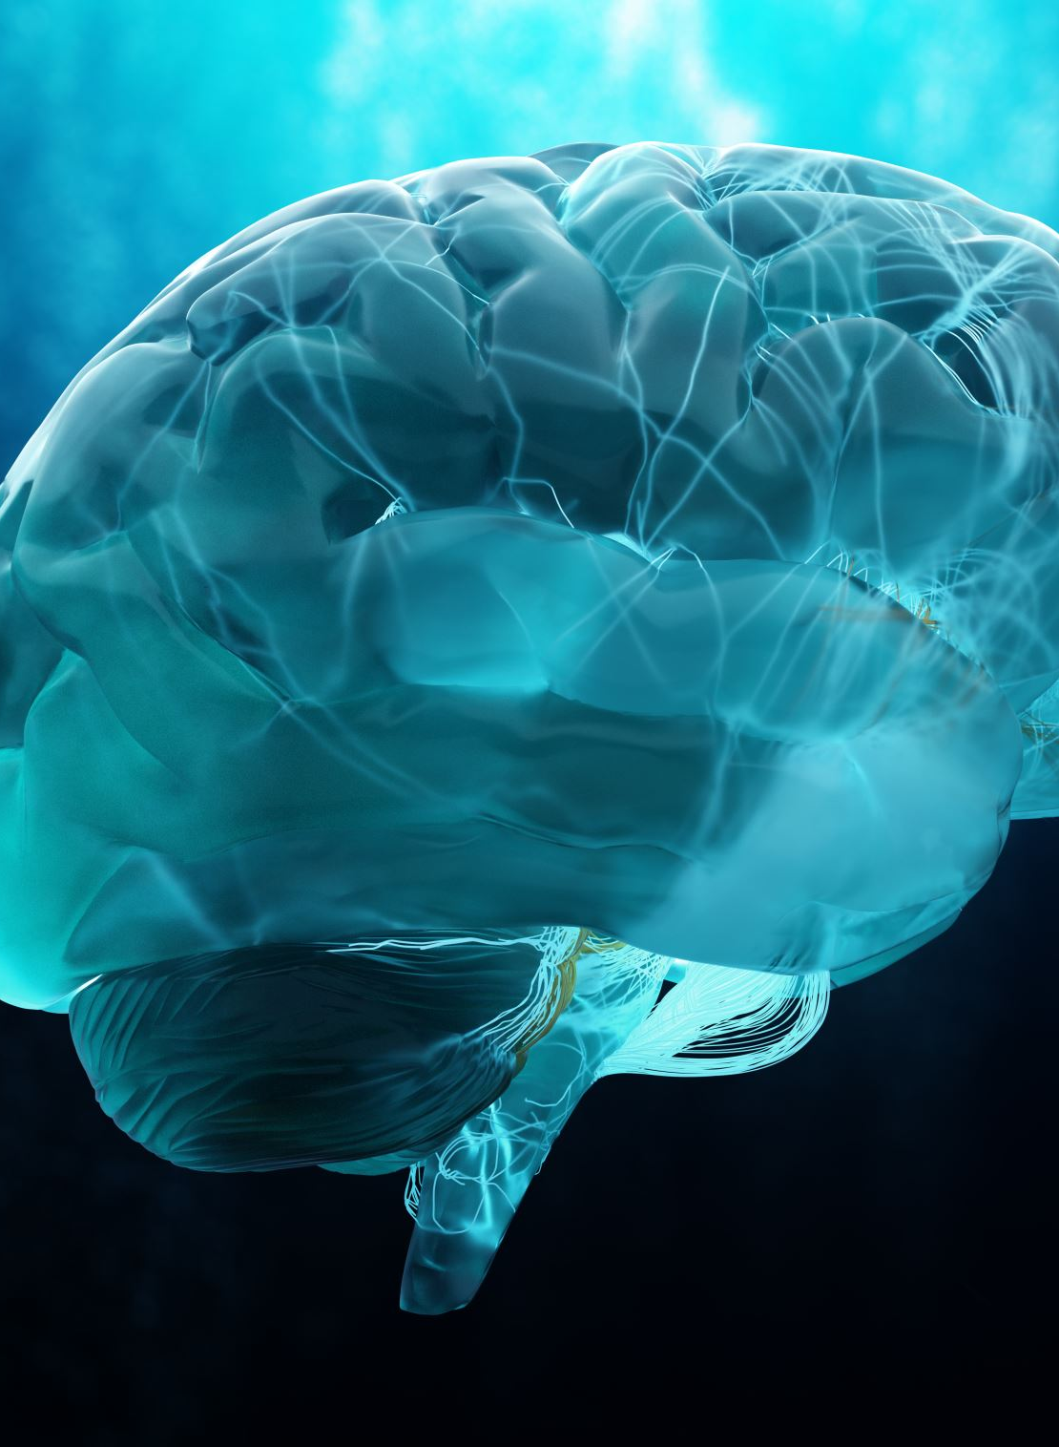
Η ΣΥΜΠΕΡΙΦΟΡΑ
Αμερικανική Ψυχολογική Εταιρεία (APA
  τις δραστηριότητες ενός οργανισμού ως απόκριση σε εσωτερικά ή εξωτερικά ερεθίσματα, που περιλαμβάνουν αντικειμενικά παρατηρήσιμες ενέργειες, εσωτερικά αντιληπτές καταστάσεις και ασυνείδητες διαδικασίες.
  Εξωτερικός
    σαν να κινείσαι και να μιλάς
  εσωτερικός
    νοητικές δραστηριότητες, όπως σκέψεις και συναισθήματα, καθώς επηρεάζονται από εσωτερικούς ή εξωτερικούς παράγοντες.
    Και άλλα (δηλαδή φυσιολογικές αλλαγές)

Slide 6
Παράδειγμα αλληλεπίδρασης
B= ƒ(Π x S)

Slide 7
Παράδειγμα αλληλεπίδρασης
Οι άλλοι άνθρωποι γίνονται η κατάσταση του ατόμου
B= f(P x S)
Περίπλοκη εικόνα:
Συμπεριφορά= f_{c}[P_{c}*f_{o}(S*P_{o})]*f_{o}[P_{o}*f_{c}(P_{c}*S)]
C = αξιωματικός κυβερνοχώρου, o = άλλο πρόσωπο

Slide 8

Αφετηρία
Ο υποκειμενικά βιωμένος ορθολογισμός μας συνήθως υπερεκτιμάται.
Οι λεπτοί χειρισμοί – σκόπιμοι ή όχι – προκαταλαμβάνουν την αντίληψή μας και έτσι επηρεάζουν τη λήψη των αποφάσεών μας.
Αυτή ήταν πάντα η βάση της διαπροσωπικής χειραγώγησης – από την κολακεία των πωλητών στις μεσαιωνικές αγορές μέχρι τα εξελιγμένα μηνύματα ηλεκτρονικού ψαρέματος.
Όσο παλιές κι αν είναι οι αδυναμίες μας είναι οι στρατηγικές που χρησιμοποιούνται για να τις εκμεταλλευτούμε επαγγελματικά.
Notes:
Ξεκινάμε με την προσωπικότητα.
Στη συνέχεια συνεχίζουμε με τεχνικές καταδίωξης.

Slide 9
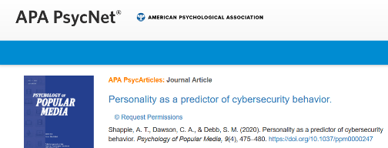
Έρευνα προσωπικότητας στην Κυβερνοψυχολογία
Notes:
Είναι δελεαστικό να εξηγήσουμε την ανθρώπινη συμπεριφορά με χαρακτηριστικά προσωπικότητας. Γιατί αυτό είναι επίσης προβληματικό, θα δούμε σύντομα. Ωστόσο, υπάρχει πολλή έρευνα εκεί έξω – πιθανότατα και επειδή είναι τόσο εύκολο να αξιολογηθεί, διαισθητικό στην κατανόηση και προσφέρει μια απλή απάντηση σε περίπλοκη συμπεριφορά.
Ο συνδυασμός των όρων αναζήτησης κυβερνοψυχολογία και προσωπικότητα έχει ως αποτέλεσμα 54.700 ευρήματα στο Google Scholar.
Από τις διαδικτυακές γνωριμίες, τον εθισμό στον τζόγο, τη συμπεριφορά σε ανώνυμα δωμάτια συνομιλίας μέχρι φυσικά τη συμπεριφορά ή την ανάρμοστη συμπεριφορά στον κυβερνοχώρο, όλα έχουν διερευνηθεί.
Έτσι, η πιθανότητα να έρθετε αντιμέτωποι με οποιαδήποτε αποτελέσματα και ισχυρισμούς ή άρθρα είναι πολύ υψηλή. Επομένως, θα αφιερώσουμε λίγο χρόνο για να ρίξουμε λίγο περισσότερο φως σε αυτό το θέμα.

Slide 10
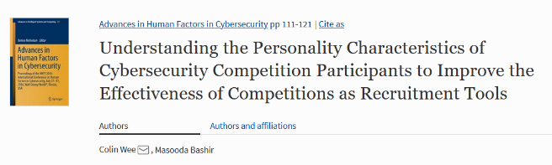
Έρευνα προσωπικότητας στην Κυβερνοψυχολογία
Notes:
Αλλά και άλλοι τομείς – π.χ. Παράγοντες κινδύνου για επιβλαβή συμπεριφορά παιχνιδιού – εδώ βλέπουμε επίσης ένα προφίλ προσωπικότητας που διακρίνει διάφορους παράγοντες και άτομα που συγκρίνουν πολλά παιχνίδια με περιστασιακούς παίκτες.

Slide 11

Notes:
Ο συνδυασμός των όρων αναζήτησης κυβερνοψυχολογία και προσωπικότητα έχει ως αποτέλεσμα 54.700 ευρήματα στο Google Scholar.
Από τις διαδικτυακές γνωριμίες, τον εθισμό στον τζόγο, τη συμπεριφορά σε ανώνυμα δωμάτια συνομιλίας μέχρι φυσικά τη συμπεριφορά ή την ανάρμοστη συμπεριφορά στον κυβερνοχώρο, όλα έχουν διερευνηθεί.
Έτσι, η πιθανότητα να έρθετε αντιμέτωποι με οποιαδήποτε αποτελέσματα και ισχυρισμούς ή άρθρα είναι πολύ υψηλή. Επομένως, θα αφιερώσουμε λίγο χρόνο (2 συνεδρίες) για να ρίξουμε λίγο περισσότερο φως σε αυτό το θέμα.
Δεδομένου ότι θέλουμε να καλύψουμε διάφορα θέματα της κυβερνοψυχολογίας και συνεπώς της επιστήμης των υπολογιστών, η επιλογή αναπόφευκτα θα φαίνεται λίγο ευρεία.

Slide 12

Τι είναι ο παράγοντας προσωπικότητας;
Ένα χρονικά σταθερό χαρακτηριστικό.
Μπορεί, αλλά δεν χρειάζεται να είναι παρατηρήσιμο (αλλά μετρήσιμο).

Slide 13

ΑΛΛΗΛΕΠΙΔΡΑΣΗ
Έργο Ψυχομετρίας Ανοιχτού Κώδικα
BIG-5 παράγοντες προσωπικότητας
Απαντήστε στις ερωτήσεις σε αυτό το γρήγορο διαδικτυακό τεστ για να θυμάστε τους ΜΕΓΑΛΟΥΣ ΠΕΝΤΕ παράγοντες προσωπικότητας.
https://openpsychometrics.org/tests/IPIP-BFFM/
Αφού συμπληρώσετε, ελέγξτε την ανάλυση και τα εκατοστημόρια.
Γκόλντμπεργκ, Λ.Ρ. (1992). Η ανάπτυξη δεικτών για τη δομή παραγόντων Big-Five. Ψυχολογική Αξιολόγηση, 4(1), 26.

Slide 14

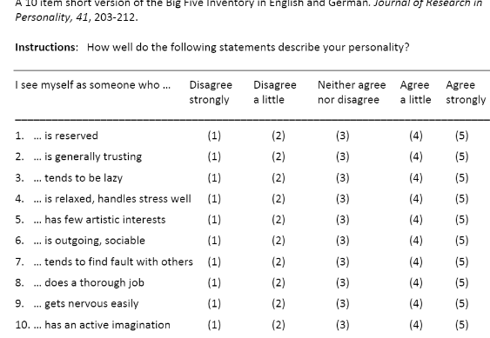

Slide 15

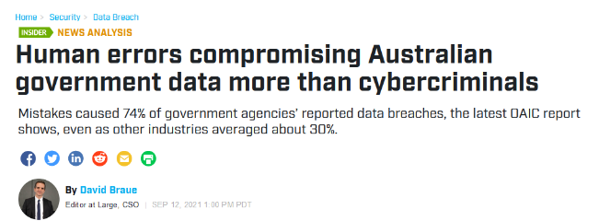
Notes:
Γνωρίζετε τα πάντα για την κοινωνική μηχανική – ίσως μπορώ να σας δείξω μερικές πτυχές της που δεν έχετε σκεφτεί πριν – αυτός είναι ο στόχος.
Την επόμενη εβδομάδα λοιπόν: περισσότερες λεπτομέρειες για το phishing, μετά για τις καμπάνιες και την κουλτούρα.

Slide 16

Μεγάλο-5

Slide 17

Παράγοντες και πτυχές
Άνοιγμα στην εμπειρία | Ευσυνειδησία | Εξωστρέφεια | Ευχαρίστηση | Νευρωτισμός
Φαντασία | Αρμοδιότητα | Ζεστασιά | Εμπιστοσύνη | Ανησυχία
Αισθητική | Παραγγελία | Κοινωνικότητα | Ευθύτητα | Θυμωμένη εχθρότητα
Συναισθήματα | Ευσυνειδησία | Διεκδικητικότητα | Αλτρουισμός | Κατάθλιψη
Δράσεις | Προσπάθεια επίτευξης | Δραστηριότητα | Συμμόρφωση | Αυτοσυνείδηση
Ιδέες | Αυτοπειθαρχία | Αναζήτηση ενθουσιασμού | Σεμνότητα | Παρορμητικότητα
Αξίες | Συζήτηση | Θετικά συναισθήματα | Τρυφερότητα | Ευπάθεια
Notes:
Για παράδειγμα, μπορείς να είσαι εξωστρεφής και να διστάζεις να μιλήσεις μπροστά σε ομάδες; – Ναι, δεδομένου ότι οι παράγοντες δεν συσχετίζονται πολύ μεταξύ τους, μπορείτε να «σκοράρετε» διαφορετικά σε πτυχές διαφορετικών παραγόντων, π.χ. στο άγχος (νευρο) υψηλό και στην κοινωνικότητα (επιπλέον) επίσης υψηλό. Είστε λοιπόν ένα εξωστρεφές άτομο που μπορεί ακόμα να φαίνεται ανήσυχο.
Κοινωνικότητα (gesellig)

Slide 18

Διάρκεια ζωής και προσωπικότητα
Notes:
Το SV και το SD είναι συστατικά του Extraversion που αναπτύσσονται διαφορετικά, γεγονός που στη συνέχεια εξουδετερώνει την επιρροή στη συνολική βαθμολογία στο Extraversion

Slide 19
Προσωπικότητα και απόδοση
Κάποτε έγινε πόλεμος
B=f(PxS)

Slide 20
Ευρήματα LCFC
Αρμονία σχέσεων
  Υψηλό Α
  Αλλά επιζήμιο για τον ανταγωνισμό
Δέσμευση
  Υψηλό Α, Γ, Ο
  Αποσπάστε δέσμευση από την ομάδα!
Εμπιστοσύνη από προπονητές
  Υψηλό Α
Ο καθορισμός του στόχου
  Υψηλό C

Slide 21
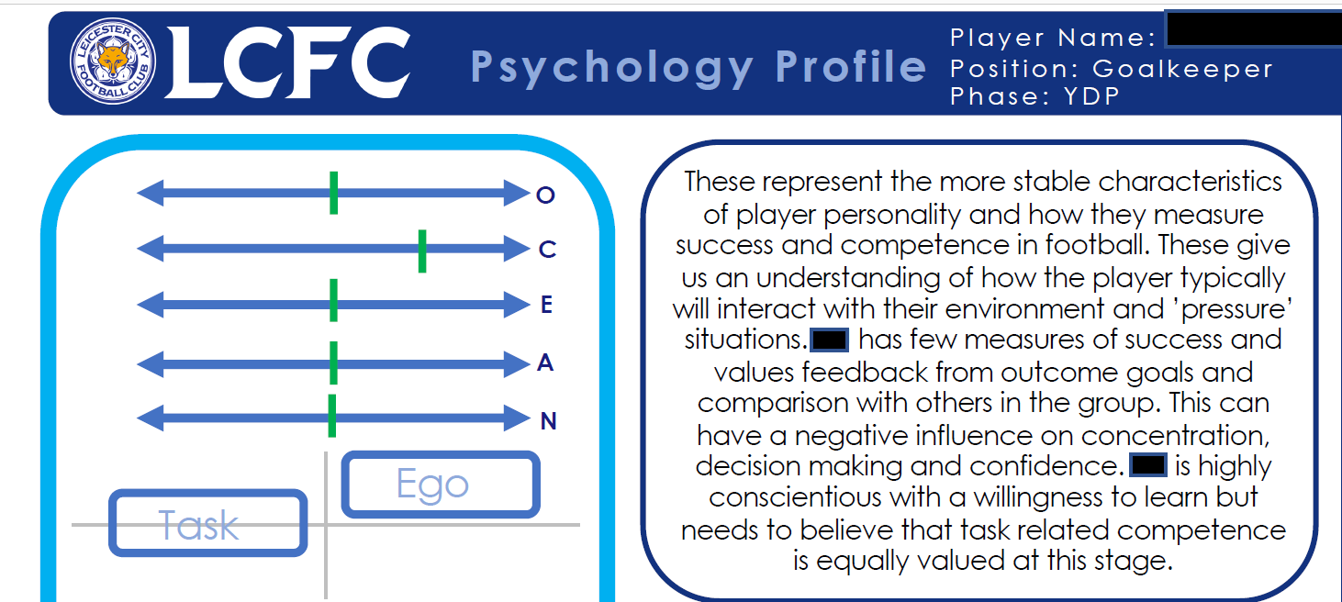

Slide 22
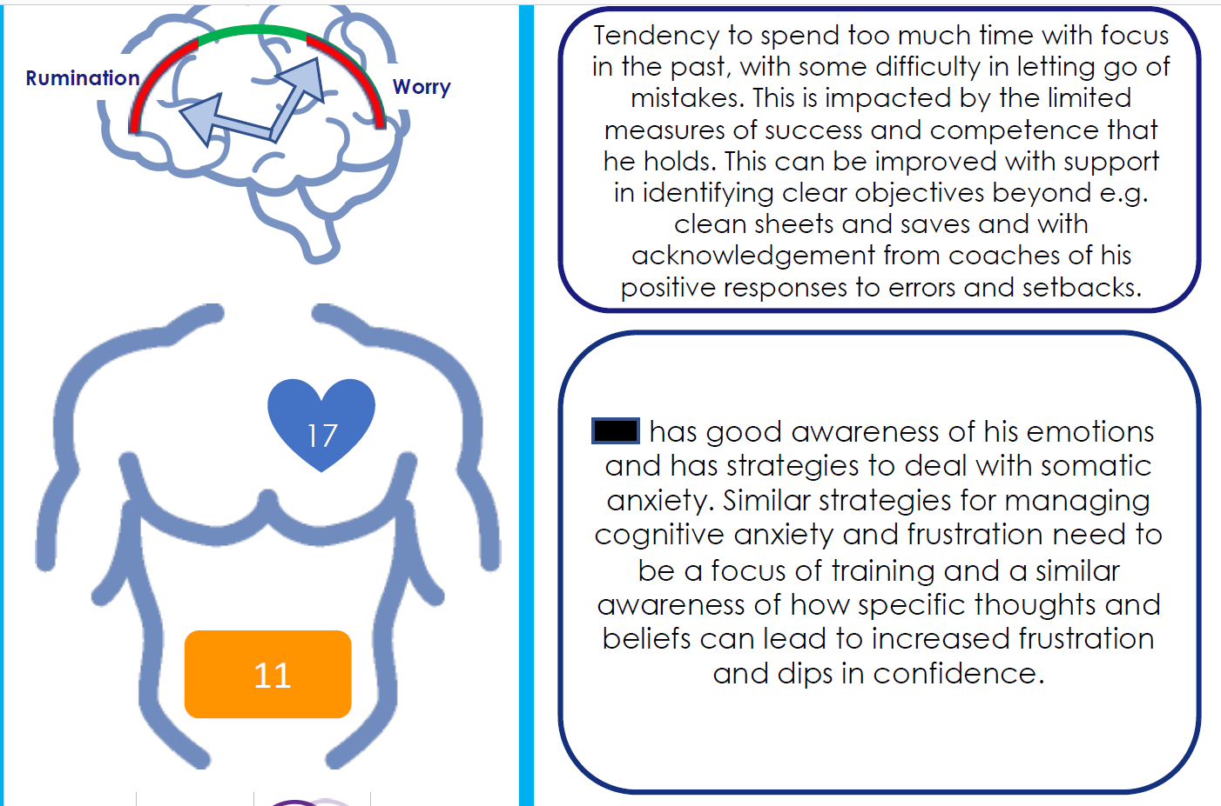

Slide 23
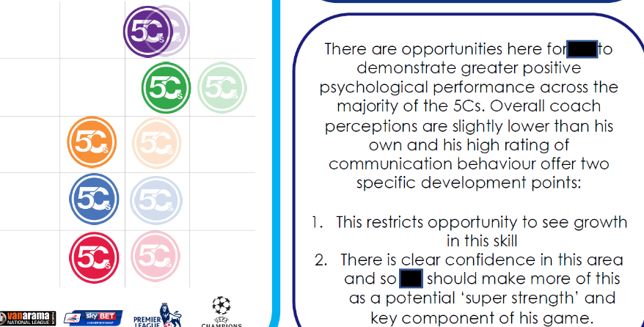
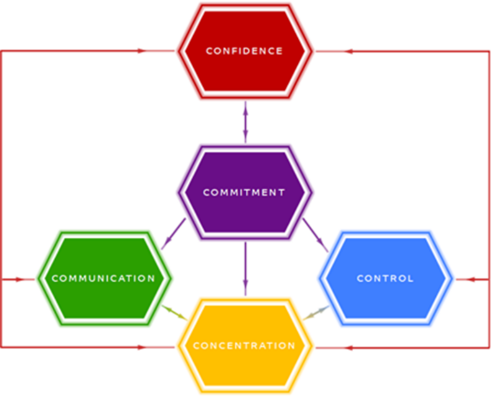

Slide 24

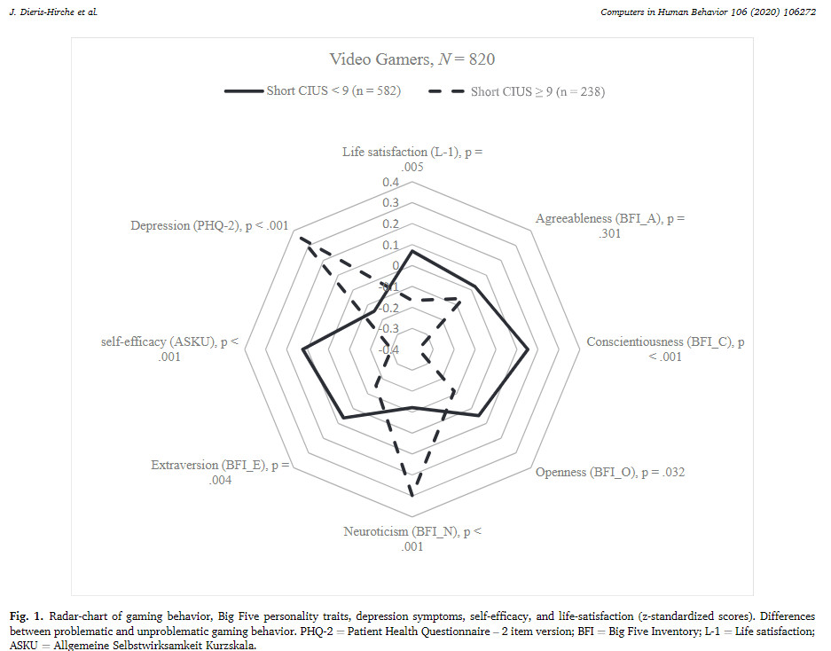
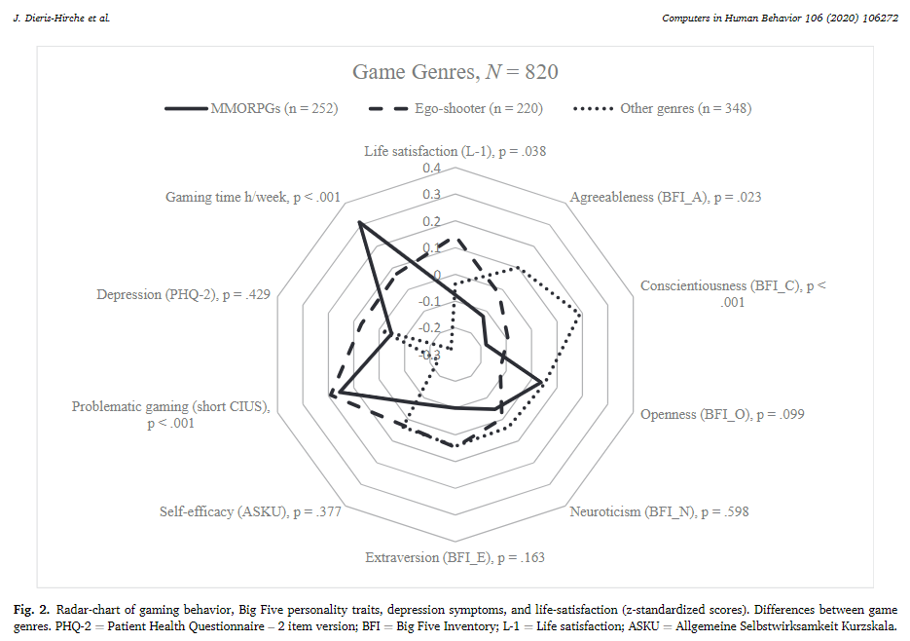
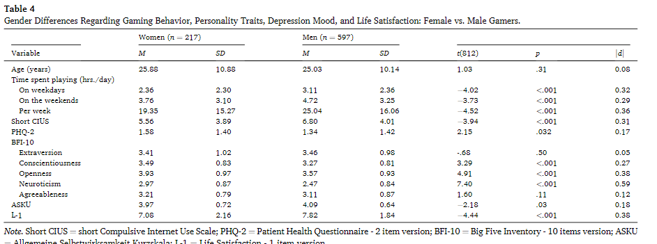
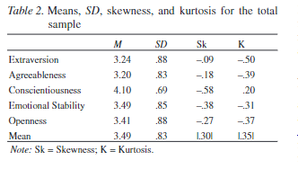
Notes:
Αλλά και άλλοι τομείς – π.χ. Παράγοντες κινδύνου για επιβλαβή συμπεριφορά παιχνιδιού – εδώ βλέπουμε επίσης ένα προφίλ προσωπικότητας που διακρίνει διάφορους παράγοντες και άτομα που συγκρίνουν πολλά παιχνίδια με περιστασιακούς παίκτες.
Το άρθρο "Problematic Gaming Behavior and the Personality Traits of Video Gamers: A Cross-Sectional Survey" διερευνά τους ψυχολογικούς παράγοντες και τα χαρακτηριστικά της προσωπικότητας που συμβάλλουν στην προβληματική συμπεριφορά παιχνιδιού, μια κατάσταση που συχνά συνδέεται με τη Διαταραχή Διαδικτυακού Παιχνιδιού (IGD). Στη μελέτη συμμετείχαν 820 παίκτες, αναλύοντας τα χαρακτηριστικά της προσωπικότητας, την αυτοαποτελεσματικότητα, τα συμπτώματα κατάθλιψης και τη γενική ικανοποίηση από τη ζωή.
Βασικά σημεία:
Διαταραχή τυχερών παιχνιδιών στο Διαδίκτυο (IGD): Ταξινομημένο στο Διαγνωστικό και Στατιστικό Εγχειρίδιο Ψυχικών Διαταραχών (DSM-5) και στη Διεθνή Ταξινόμηση Νοσημάτων (ICD-11), το IGD αναφέρεται σε ένα επίμονο μοτίβο συμπεριφοράς παιχνιδιού που βλάπτει την καθημερινή λειτουργία, που χαρακτηρίζεται από έλλειψη ελέγχου του παιχνιδιού, προτεραιότητα στο παιχνίδι έναντι άλλων δραστηριοτήτων της ζωής και συνέχιση του παιχνιδιού παρά τις αρνητικές συνέπειες.
Ευρήματα μελέτης:
Τα χαρακτηριστικά της προσωπικότητας: Οι παίκτες με προβληματικές συμπεριφορές εμφάνισαν υψηλότερα επίπεδα νευρωτισμού (συναισθηματική αστάθεια) και χαμηλότερα επίπεδα ευσυνειδησίας (αυτοπειθαρχία), εξωστρέφειας (κοινωνική αλληλεπίδραση) και ανοιχτότητας (περιέργεια).
Κατάθλιψη και ικανοποίηση από τη ζωή: Αυτοί οι παίκτες εμφάνισαν επίσης περισσότερα συμπτώματα κατάθλιψης και χαμηλότερα επίπεδα ικανοποίησης από τη ζωή και αυτοαποτελεσματικότητας (πίστη στην ικανότητα κάποιου να πετύχει).
Είδη παιχνιδιών: Οι παίκτες που προτιμούσαν τα μαζικά διαδικτυακά παιχνίδια ρόλων για πολλούς παίκτες (MMORPG) και τα παιχνίδια First-Person Shooter (FPS) περνούσαν περισσότερο χρόνο παίζοντας και είχαν μεγαλύτερη πιθανότητα προβληματικής συμπεριφοράς.
Επικράτηση: Περίπου το 29% των συμμετεχόντων εμφάνισαν σημάδια προβληματικής συμπεριφοράς παιχνιδιού, με υψηλότερο επιπολασμό σε νεότερους παίκτες και άνδρες παίκτες.
Υποθέσεις που δοκιμάστηκαν:
Οι παίκτες με προβληματικές συμπεριφορές παρουσιάζουν ξεχωριστά χαρακτηριστικά προσωπικότητας σε σύγκριση με τους μη προβληματικούς παίκτες.
Οι προβληματικοί παίκτες έχουν υψηλότερα συμπτώματα κατάθλιψης, χαμηλότερη ικανοποίηση από τη ζωή και μειωμένη αυτοαποτελεσματικότητα.
Είδη παιχνιδιών όπως τα MMORPG και τα FPS συνδέονται περισσότερο με προβληματικές συμπεριφορές.
Οι άνδρες είναι πιο πιθανό από τις γυναίκες να παρουσιάσουν προβληματικές συμπεριφορές παιχνιδιού.
Μοντέλο I-PACE: Η μελέτη χρησιμοποιεί το μοντέλο Interaction of Person-Affect-Cognition-Execution (I-PACE), το οποίο εξηγεί πώς τα χαρακτηριστικά της προσωπικότητας, τα συναισθήματα και οι γνωστικές αντιδράσεις αλληλεπιδρούν για να επηρεάσουν την προβληματική χρήση του Διαδικτύου, συμπεριλαμβανομένου του παιχνιδιού.
Επεξήγηση ακρωνύμιων:
IGD (Internet Gaming Disorder): Μια κατάσταση όπου το παιχνίδι παρεμβαίνει στην καθημερινή ζωή, οδηγώντας σε κοινωνική, εκπαιδευτική και επαγγελματική δυσλειτουργία.
MMORPG (Massively Multiplayer Online Role-Playing Game): Ένα είδος βιντεοπαιχνιδιών που περιλαμβάνει μεγάλο αριθμό παικτών που αλληλεπιδρούν σε έναν εικονικό κόσμο.
FPS (First-Person Shooter): Ένα είδος βιντεοπαιχνιδιών όπου οι παίκτες συμμετέχουν σε μάχες από την οπτική γωνία πρώτου προσώπου.
I-PACE (Αλληλεπίδραση Ατόμου-Συναισθήματος-Γνώσης-Εκτέλεσης): Ένα θεωρητικό μοντέλο που χρησιμοποιείται για την εξήγηση των διαταραχών χρήσης του Διαδικτύου.
Η μελέτη καταλήγει στο συμπέρασμα ότι τα χαρακτηριστικά της προσωπικότητας όπως η χαμηλή ευσυνειδησία και ο υψηλός νευρωτισμός, μαζί με την κατάθλιψη και το υπερβολικό παιχνίδι, είναι σημαντικοί προγνωστικοί παράγοντες προβληματικής συμπεριφοράς παιχνιδιού. Αυτά τα ευρήματα υποστηρίζουν την ανάγκη για στοχευμένες παρεμβάσεις για παίκτες που βρίσκονται σε κίνδυνο.
Κοέν δ=,54

Slide 25
Προσωπικότητα στην ασφάλεια στον κυβερνοχώρο
Λίγη έρευνα
Η προσωπικότητα δίνει συμπεριφορικές διαθέσεις και τάσεις
  Συντονισμός από την εμπειρία
Κοινωνική μηχανική
  Εργονομία, Ομαδική λειτουργία, Εκπαίδευση & Ανάπτυξη
  Αλλά χρησιμοποιείται εναντίον σας ☺
Αλλά και «Γνωστικά στυλ»

Slide 26
Κυβερνοχώρος
Χρήστες
  Προφίλ κινδύνου
  Συνήθειες
Προγραμματιστές
  Προφίλ
  Συνήθειες
Χειριστές
  Προφίλ
  Συνήθειες
Επιτιθέμενοι
  Προφίλ;
  Συνήθειες;

Slide 27
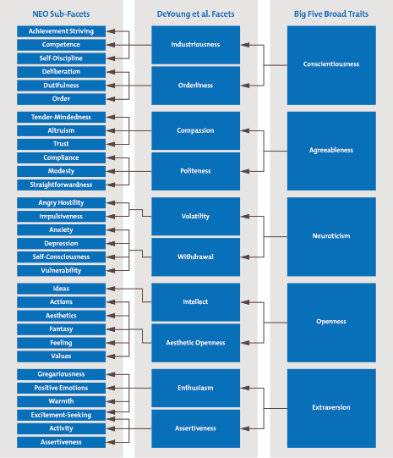
Ατομικές ευπάθειες
Προσωπικότητα - τα σχετικά σταθερά συναισθήματα, οι σκέψεις και τα πρότυπα συμπεριφοράς ενός ατόμου
OCEAN/ FFM/ Big 5
(Costa & McRae, 1990)
Θηλυκά υψηλότερα σε N & A
Μεγαλύτερες διαφορές στις κουλτούρες ισότητας
Notes:
DeYoung et al, 2007: Αυτές οι 10 πτυχές προτάθηκαν το 2007 από τους ψυχολόγους Colin DeYoung, Lena Quilty και Jordan Peterson στην εργασία τους, "Between Facets and Domains: 10 Aspects of the Big Five". Αυτή η έκδοση του μοντέλου είναι γνωστή ως Big Five Aspects Personality Test
Ο νευρωτισμός είναι η τάση να νιώθουμε ότι η πραγματικότητα είναι πρόβλημα και να βιώνουμε εύκολα δυσάρεστα συναισθήματα. Οι άνθρωποι που έχουν υψηλά επίπεδα νευρωτισμού είναι γενικά λυπημένοι και μερικές φορές καυτεροί Η εξωστρέφεια είναι η τάση να αναζητά κανείς τη συντροφιά των άλλων και αντανακλά την ενέργεια και τα θετικά συναισθήματα στην προσωπικότητά του. Οι εξωστρεφείς προσωπικότητες συχνά αναζητούν τον ενθουσιασμό και τείνουν να είναι κυρίαρχες. Το άνοιγμα είναι η επιθυμία να αναζητήσετε νέες εμπειρίες χωρίς άγχος και εκτίμηση διαφορετικών ιδεών και πεποιθήσεων. Τα άτομα που επιδεικνύουν υψηλά επίπεδα διαφάνειας απολαμβάνουν τη φαντασία και εκτιμούν την τέχνη και τη φύση. Η ευχαρίστηση είναι ένα μέτρο της ποιότητας των σχέσεων που έχει ένα άτομο με τους άλλους. Εάν ένα άτομο έχει υψηλό επίπεδο ευχαρίστησης, είναι συμπονετικό και συνεργάσιμο παρά ανταγωνιστικό και καχύποπτο. Πιστεύουν ότι οι άνθρωποι με τους οποίους αλληλεπιδρούν είναι γενικά καλοπροαίρετοι και ειλικρινείς. Τέλος, η ευσυνειδησία επικεντρώνεται στην αυτοπειθαρχία, την υπάκουη δράση και τον σεβασμό των προτύπων και των διαδικασιών. Αυτοί οι άνθρωποι είναι γνωστοί για τη σύνεση και την κοινή λογική τους
Πρόσφατες μελέτες, ωστόσο, έχουν δείξει ότι η προσωπικότητά μας αλλάζει πέρα από αυτήν την ηλικία. Μια άλλη μελέτη από τους Srivastava, Gosling και Potter (2003) διαπίστωσε ότι η ευσυνειδησία και η ευχαρίστηση άλλαξαν κατά την πρώιμη και μέση ενήλικη ζωή. Διαπίστωσαν επίσης ότι ο νευρωτισμός μειώθηκε στις γυναίκες με την πάροδο του χρόνου, ενώ παρέμεινε σχετικά σταθερός στους άνδρες. Αναφέρουν ότι τα ευρήματά τους θα μπορούσαν να αποδοθούν σε μια ποικιλία αναπτυξιακών επιρροών, όπως η εμπειρία σε διαφορετικούς τομείς που συσχετίζονται με την επίτευξη ορισμένων ηλικιών.

Slide 28


Notes:
1. Ένα χαρακτηριστικό της προσωπικότητας που αντικατοπτρίζει τον βαθμό στον οποίο οι άνθρωποι επιδεικνύουν χαμηλά επίπεδα συμπόνιας και υψηλά επίπεδα επιθετικότητας στις κοινωνικές αλληλεπιδράσεις. [προτείνεται από τον Hans Eysenck]
2. Ένα χαρακτηριστικό της προσωπικότητας που χαρακτηρίζεται από εμπειρισμό, υλισμό, σκεπτικισμό και μοιρολατρία. Συγκρίνετε την τρυφερότητα. [περιγράφηκε για πρώτη φορά από τον William James] —σκληροτράχηλος επίθ.
Ούτε πνευματικό, ούτε εσωτεριστικό.

Slide 29
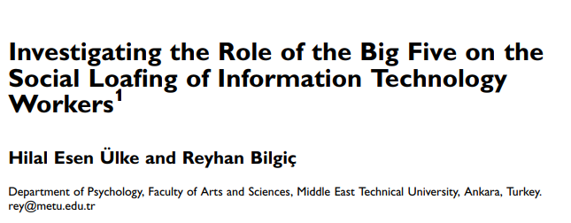
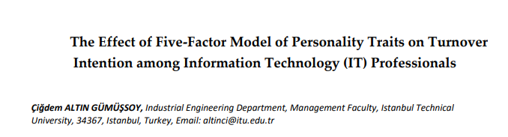
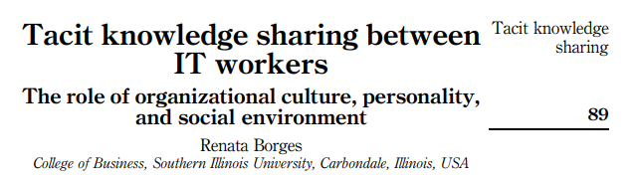
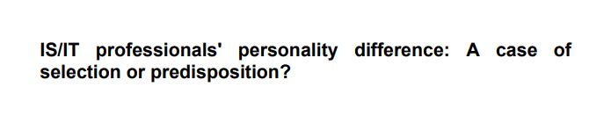

Slide 30

Γνωστικές Διαδικασίες

Slide 31
Δημιουργία Μαθησιακών Περιβαλλόντων

Slide 32
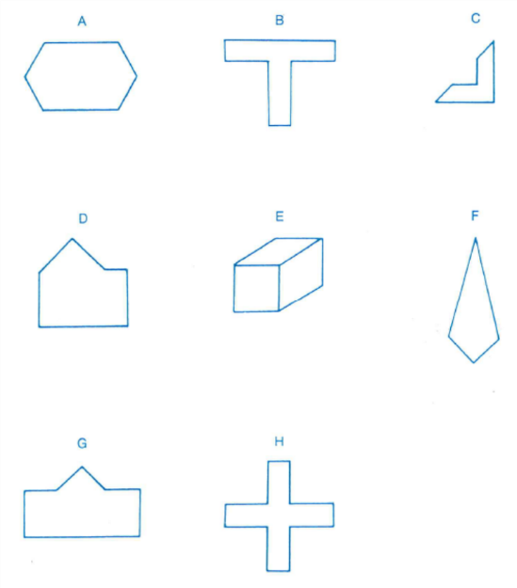


Slide 33




Γνωστικά Προφίλ Γυναικών Χειριστών Κυβερνοάμυνας
Τίτλος που αναφέρεται απλώς στη φύση του έργου που παρουσιάζεται στην αφίσα
Ingrid Trolie, Auestad & Ingeborg Åse Horgen, Ricardo Lugo, Πανεπιστήμιο Εφαρμοσμένων Επιστημών της Νορβηγίας. Νορβηγία
Andrea Firth-Clark, Πανεπιστημιούπολη Ποδοσφαιρικών Επιχειρήσεων
Benjamin J. Knox, Kirsi Helkala, Øyvind Jøsok, Νορβηγική Ακαδημία Κυβερνοάμυνας. Νορβηγία
Πανεπιστημιακό Κολλέγιο Stefan Sütterlin Østfold, Πανεπιστημιακό Νοσοκομείο του Όσλο
Ονόματα όσων συμμετείχαν σε αυτό το έργο
Στοιχεία επικοινωνίας που παρέχονται εδώ για να επικοινωνήσετε με τους συγγραφείς αυτού του σώματος έρευνας
Ιστορικό:
Αποτελέσματα
Συζήτηση:
Οι ραγδαίες τεχνολογικές εξελίξεις και ο ορισμός του κυβερνοχώρου ως πεδίου μάχης έχουν αμφισβητήσει τα γνωστικά χαρακτηριστικά των χειριστών του. Λίγα είναι γνωστά για τις γνωστικές απαιτήσεις και τα προφίλ των αξιωματικών άμυνας στον κυβερνοχώρο. Ενώ τα περιστατικά στον κυβερνοχώρο είναι πιο συνηθισμένα τον τελευταίο καιρό. Ο ρόλος του ανθρώπινου παράγοντα στην άμυνα στον κυβερνοχώρο εξακολουθεί να στερείται ολοκληρωμένου επιστημονικού πλαισίου. Ο τομέας Cyber θεωρείται πλέον ο 4ος τομέας για πόλεμο. αλλά λίγα είναι γνωστά για τις ιδιότητες των στρατιωτών που επιβλέπουν την περιοχή. Οι ψυχολογικοί καθοριστικοί παράγοντες (δηλαδή η λήψη αποφάσεων) για τη διερεύνηση του ανθρώπινου παράγοντα στις επιχειρήσεις κυβερνοάμυνας πρέπει να διερευνηθούν για την αξιολόγηση των επιδόσεων των κυβερνοεπιχειρήσεων.
Το γνωστικό στυλ Field Independent (FID) έχει αποδειχθεί ότι είναι διαδεδομένο μεταξύ των ατόμων σε επαγγέλματα και τομείς σπουδών που αποτελούνται από αναλυτική σκέψη και τεχνικές δεξιότητες. Σε αντίθεση με τα γνωστικά στυλ που εξαρτώνται από το πεδίο (FD) που βασίζονται περισσότερο στα συμφραζόμενα (Witkin, 1971), τα άτομα με υψηλή FID τείνουν επίσης να έχουν υψηλότερη βαθμολογία στη μνήμη εργασίας και στις γλωσσικές εργασίες. Το FID δεν είναι πλεονεκτικό έναντι του FD. Τα στυλ FID είναι πιο αποτελεσματικά στην επίλυση προβλημάτων σε διφορούμενα περιβάλλοντα, όπως τίθενται στον κυβερνοχώρο (Evans, Richardson &; Waring, 2013). Πρόσφατη έρευνα έχει δείξει ότι τα άτομα με υψηλή FID υπερτερούν των μικτών ατόμων FID/FD και FD σε εργασίες που περιλαμβάνουν ρυθμίσεις υπολογιστή (Angeli, 2013).
Οι διαδικασίες επιλογής είναι πρότυπα στη σημερινή κοινωνία. χρονοβόρες. αλλά είναι απαραίτητα για την πρόσληψη του κατάλληλου προσωπικού για συγκεκριμένες θέσεις εργασίας (Carretero-Dios & Pérez, 2007). Η γνωστική ικανότητα βρέθηκε να είναι ισχυρός προγνωστικός παράγοντας για την επιλογή και την απόδοση της εργασίας. Η κατασκευή FID/FD μπορεί να είναι ένα χρήσιμο εργαλείο με προγνωστική εγκυρότητα για σκοπούς επιλογής.
Η έρευνα σε αυτόν τον τομέα είναι σπάνια και επίσης δεν αντικατοπτρίζει τις διαφορές μεταξύ των φύλων. Οι ψυχολογικοί παράγοντες έχουν βρεθεί ότι επηρεάζουν την απόδοση στις επιχειρήσεις άμυνας στον κυβερνοχώρο (Lugo & Sütterlin, 2018), αλλά αυτά τα ευρήματα δεν περιελάμβαναν γυναίκες. Οι γυναίκες δόκιμοι αξιωματικοί στον κυβερνοχώρο δοκιμάστηκαν εναντίον συναδέλφων ανδρών δοκίμων και μη τεχνικών γυναικών δοκίμων. Οι ψυχολογικοί παράγοντες που δοκιμάστηκαν περιελάμβαναν γνωστικά στυλ, προσωπικότητα, στρατηγικές ρύθμισης συναισθημάτων, αυτοαποτελεσματικότητα και μεταγνώση.
Πίνακας 1: Δοκιμή ανεξάρτητων δειγμάτων (FIH vs HINN)
 | FIH: M (SD) | HINN: Μ (SD) | t | df | p | CI LL | CI UL | Το δ του Κοέν
ΓΚΕΦ | 14,94 (2,39) | 11,35 (4,49) | 2,93 | 24,089 | 0,007 | 1,06 | 6,12 | 1,00
RSQ-Β | 2,9 (,45) | 2,40 (1,07) | 1,82 | 32 | 0,078 | -0,06 | 1,06 | 0,61
MC-IMS | 1,22 (,13) | 1,12 (,13) | 2,17 | 32 | 0,037 | 0,01 | 0,19 | 0,75
ΜΚ-ΚΜ | 1,39 (,19) | 1,22 (,24) | 2,20 | 32 | 0,035 | 0,01 | 0,32 | 0,75
MC-Ε | 1,48 (,23) | 1,28 (,25) | 2,45 | 32 | 0,020 | 0,03 | 0,37 | 0,84
GEFT: Δοκιμή ενσωματωμένων φιγούρων ομάδας. RSQ-B: Μηρυκασμός Επώασης. MC-IMS: Στρατηγικές Διαχείρισης Πληροφοριών Μεταγνώσης. MC-CM: διαχείριση κατανόησης μεταγνώσης. MC-E: Αξιολόγηση Μεταγνώσης
Οι γυναίκες δόκιμοι αξιωματικοί έδειξαν ανησυχητικές βαθμολογίες σε ψυχολογικούς προγνωστικούς παράγοντες ακαδημαϊκών αποτελεσμάτων, αλλά δεν διέφεραν σε άλλες γνωστικές μετρήσεις από τους άνδρες ομολόγους τους. Η μηχανική στον κυβερνοχώρο θεωρείται πτυχίο STEM, αλλά λόγω του νέου τομέα, λίγα είναι γνωστά για τις γυναίκες χειριστές. Η μελλοντική έρευνα πρέπει να προσδιορίσει πώς οι παράγοντες που χρησιμοποιήθηκαν σε προηγούμενες μελέτες μπορεί να επηρεάσουν την απόδοση των γυναικών στον τομέα της εκπαίδευσης και του κυβερνοχώρου.
Βιβλιογραφικές αναφορές:
Αγγελή, Γ. (2013). Εξέταση των επιπτώσεων της εξάρτησης πεδίου-
ανεξαρτησία όσον αφορά τις επιδόσεις των εκπαιδευομένων στην επίλυση προβλημάτων και
αλληλεπίδραση με ένα εργαλείο μοντελοποίησης υπολογιστή: Επιπτώσεις στο σχεδιασμό κοινών γνωστικών συστημάτων. Υπολογιστές &
Εκπαίδευση, 62, 221-230.
Carretero-Dios, Η., & Pérez, C. (2007). Πρότυπα για την ανάπτυξη
και ανασκόπηση οργανικών μελετών: Σκέψεις σχετικά με τη δοκιμή
επιλογή στην ψυχολογική έρευνα. Διεθνές περιοδικό
Κλινική Ψυχολογία και Ψυχολογία Υγείας, 7(3)
Lugo, R.G. & Sütterlin, S. (2018). Προγνωστικά απόδοσης στον κυβερνοχώρο
Αξιωματικοί Άμυνας. Επικοινωνίες σε Υπολογιστές και
Επιστήμη της Πληροφορίας Τόμος 714.
Salgado, J. F. (2017). Επιλογή Προσωπικού.Εγκυκλοπαίδεια Oxford Research,
Θέμα: Βιομηχανική και Οργανωτική Ψυχολογία στο Διαδίκτυο
DOI:10.1093/στρέμμα/9780190236557.013.8
Witkin, Η. Α. (1971). Ένα εγχειρίδιο για τις δοκιμές ενσωματωμένων εικόνων.
Συμβουλευτικοί Ψυχολόγοι Τύπος.
Οι γυναίκες αξιωματικοί κυβερνοάμυνας ήταν διαφορετικές σε διάφορους ψυχολογικούς παράγοντες από τις γυναίκες μη τεχνικού ελέγχου. Έδειξαν υψηλότερους βαθμούς δυσπροσαρμοστικών στρατηγικών ρύθμισης συναισθημάτων, λιγότερη διεκδικητικότητα και αυτοαποτελεσματικότητα, αλλά είχαν καλύτερες στρατηγικές μεταγνωστικής ρύθμισης (βλ. πίνακα 1).
Σε σύγκριση με τους άνδρες δόκιμους αξιωματικούς κυβερνοάμυνας, οι γυναίκες ανέφεραν λιγότερο θετικό συναίσθημα, περισσότερο άγχος και χαμηλότερη αυτοαποτελεσματικότητα. Οι γυναίκες δόκιμοι ανέφεραν επίσης χαμηλότερη μεταγνώση (βλ. πίνακα 2).
Πίνακας 2: Δοκιμή ανεξάρτητων δειγμάτων (Διαφορές φύλου FIH)
 | Άνδρας FIH M(SD) | Θηλυκό M(SD) | t | df | p | CI LL | CI UL | Το δ του Κοέν
ΠΑ | 3,41 (,41) | 2,96 (,45) | 2,18 | 16 | 0,044 | 0,01 | 0,88 | 1,03
Ανησυχία | 37,40 (9,66) | 49,38 (9,05) | -2,69 | 16 | 0,016 | -21,42 | -2,53 | -1,28
ΜΚ-Π | 1,53 (,18) | 1,30 (,25) | 2,25 | 16 | 0,039 | 0,01 | 0,44 | 1,04
PA: Θετική επίδραση. MC-P: Σχεδιασμός Μεταγνώσης
Στοιχεία επικοινωνίας:
Ίνγκριντ Τρόλι Όεσταντ, ingridtrau@outlook.com
Ingeborg Åse Horgen, ingeborghorgenn@gmail.com
Ρικάρντο Γ. Λούγκο, Ricardo.Lugo@inn.no

Slide 34
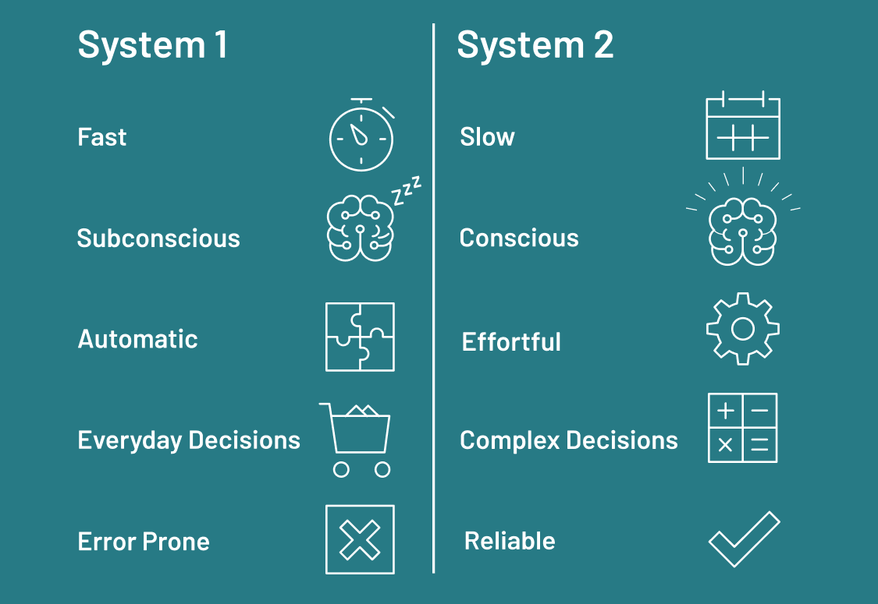


Slide 35
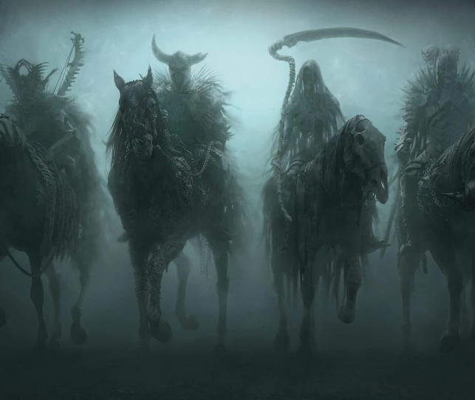
4 Καβαλάρηδες της Κοινωνικής Γνώσης (Bargh, 2000)
Αφελείς ερευνητές
  Χρησιμοποιήστε ορθολογικές, επιστημονικές προσεγγίσεις, ανάλυση αιτίου-αποτελέσματος για να κατανοήσετε το περιβάλλον
Γνωστικοί τσιγκούνηδες
  Χρησιμοποιήστε το λιγότερο δυνατό για καλύτερο αποτέλεσμα
Γνωστική συνέπεια
  Μας αρέσει αυτό που συμφωνεί μαζί μας
Τακτικοί με κίνητρα
  Πολλές διαθέσιμες στρατηγικές και επιλέγουμε από στόχους, ανάγκες ή άλλα κίνητρα

Slide 36
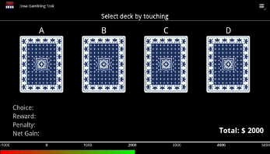
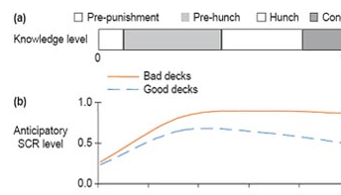
Διαισθητική λήψη αποφάσεων
Γρήγορες («γρήγορες και βρώμικες») αποφάσεις ή τάσεις προς αποφάσεις που προκαλούνται από γνωστές ενδείξεις.
Αναίσθητος.
Κυρίως ωφέλιμο (εξελικτική διαδικασία).
Περιλαμβάνει κυρίως υποφλοιώδεις δομές του εγκεφάλου και εκείνες που εμπλέκονται στην αντίληψη του εσωτερικού σώματος («ενδοδεκτικότητα»)
Μπορεί να αξιοποιηθεί
"Ένστικτο"

Slide 37

Στάσεις και πεποιθήσεις
Εκπαίδευση
Γνωστικά και συναισθηματικά στοιχεία
Πρωτοκαθεδρία Επιδράσεις επικαιρότητας
Έκθεση
Απλή επίδραση έκθεσης
Μας αρέσει αυτό που βλέπουμε περισσότερο
Ψεύτικες ειδήσεις
Notes:
Εφέ προσφατότητας κύλισης πρωτοκαθεδρίας

Slide 38
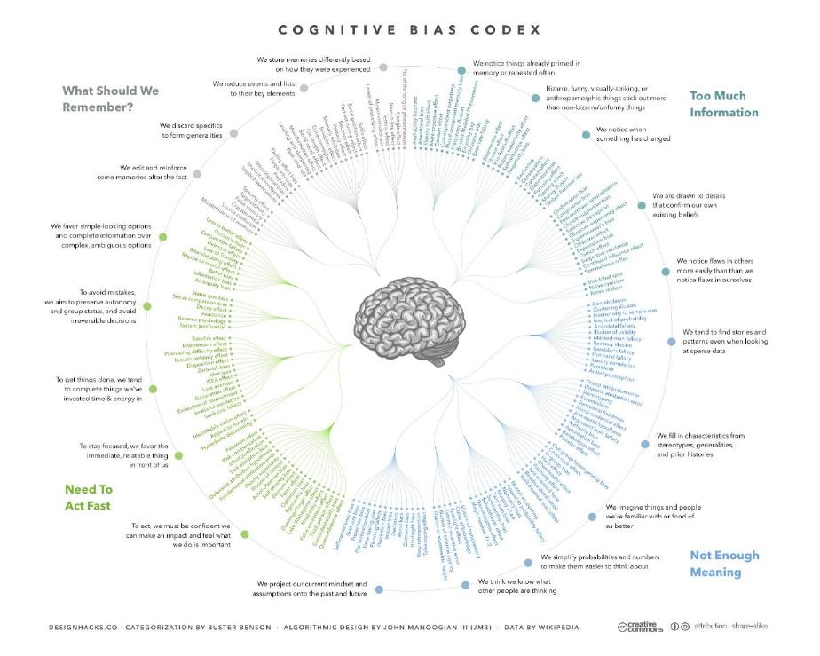

Slide 39

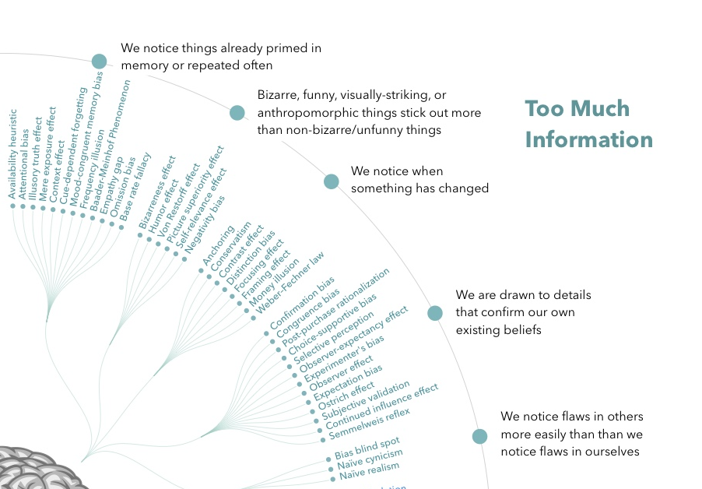
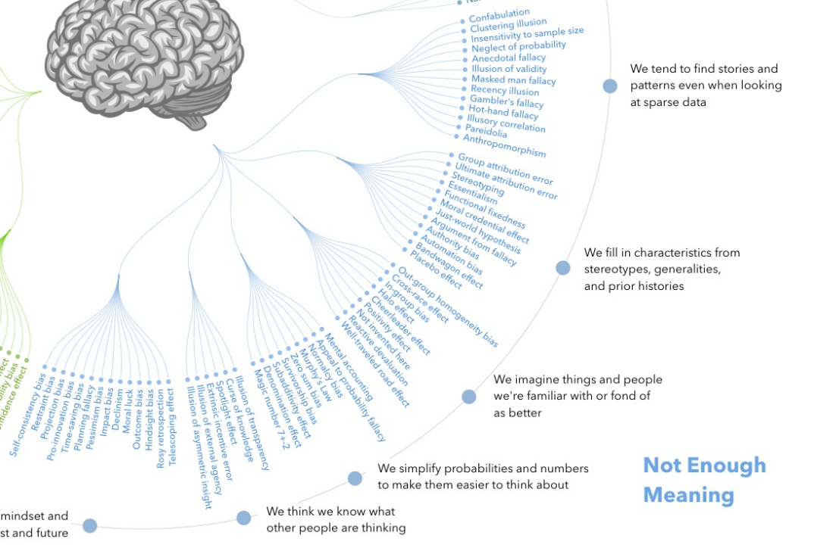
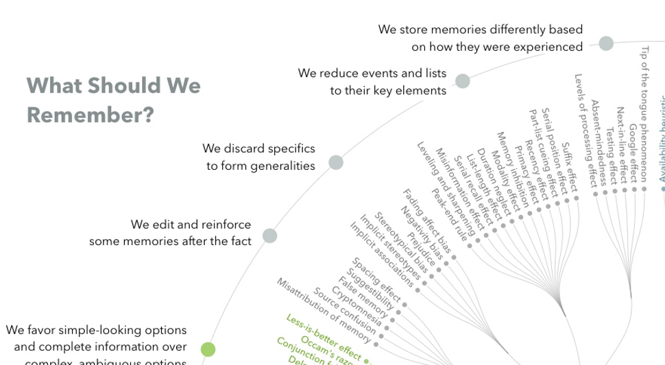

Slide 40
Πάμε ΕΚΜΕΤΑΛΛΕΥΟΜΕΝΟΙ!

Slide 41
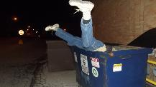
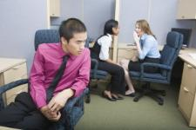
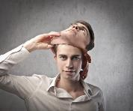
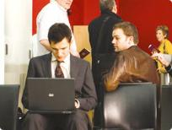
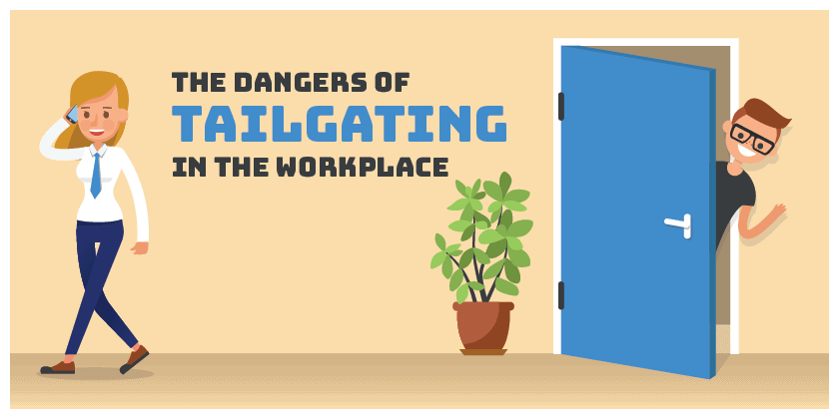
Φορείς επίθεσης – Κοινωνική προσέγγιση
Πίσω πόρτα
Πλαστοπροσωπία
Υποκλοπή
Σέρφινγκ ώμου
Καταδύσεις σε κάδους απορριμμάτων
Αντίστροφη κοινωνική μηχανική
Notes:
Όπως και στον τομέα CS, αντιλαμβανόμαστε ότι οι φορείς επίθεσης σημαίνουν διάφορες τακτικές και στρατηγικές μορφές επίθεσης. Αν εξαιρέσουμε τα τεχνικά βοηθήματα, αυτές οι κλασικές μέθοδοι εξακολουθούν να είναι εξαιρετικά αποτελεσματικές. Φανταστείτε πόση τεχνική προσπάθεια εξοικονομείτε εάν μπορείτε να εισαγάγετε τον κωδικό πρόσβασης κάποιου, να κοιτάξετε πάνω από τον ώμο κάποιου ή να ψαρέψετε ευαίσθητα δεδομένα από τον κάδο απορριμμάτων.
Στο tailgating, ακολουθείτε τη νόμιμη πρόσβαση ενός ατόμου σε απαγορευμένα μέρη, δηλαδή απλώς προσκολλάστε σε κάποιον. Μπορείτε να μεταφέρετε ένα κουτί και να ζητήσετε από το άτομο που βρίσκεται μπροστά να κρατήσει την πόρτα ανοιχτή για εσάς ή απλά να κρατήσετε την πόρτα ανοιχτή μόνοι σας. Ειδικά επειδή δεν υπάρχουν ή δεν υπάρχουν σχεδόν καθόλου δωμάτια καπνίσματος στις εταιρείες, αυτό έχει δημιουργήσει δημοφιλείς ευκαιρίες για τους φυσικούς δοκιμαστές στυλό να μπουν σε κτίρια.
Η πλαστοπροσωπία σημαίνει να παίρνεις την ταυτότητα ενός άλλου ατόμου και έτσι να επωφελείσαι από την αξιοπιστία του. Εάν χρησιμοποιείτε δαπάνες για κάποιον άλλο σε φυσικό πλαίσιο για να αποκτήσετε πρόσβαση σε ευαίσθητους τομείς, π.χ. Μια κάρτα-κλειδί είναι αυτό που θα λέγατε piggybacking. Η πλαστοπροσωπία συνήθως χρησιμοποιεί άτομα που έχουν εξουσία ή αξιοπιστία ή και τα δύο. Γνωστές είναι και οι κλήσεις από τεχνικούς πληροφορικής που προσποιούνται ότι λύνουν ένα τεχνικό πρόβλημα που έχουν επιβάλει στον εαυτό τους.
Υποκλοπή: Υποκλοπή – αυτό μπορεί να είναι η απλή υποκλοπή συνομιλιών ανθρώπων που βρίσκονται κοντά (στο τρένο, στο γραφείο) ή η ενεργητική ακρόαση και ανάγνωση email, κλήσεων κ.λπ.
Το Shoulder-surfing – όπως υποδηλώνει το όνομα – το να βλέπεις κάποιον να εισάγει δεδομένα πρόσβασης – πολύ πιο εύκολο από ό,τι νομίζεις.
Dumpster-Diving: Περάστε από τα σκουπίδια του sb – δεδομένου ότι οι περισσότεροι άνθρωποι δεν χρησιμοποιούν ιδιωτικά έναν τεμαχιστή εγγράφων, μπορείτε να συλλέξετε πολλά δεδομένα εδώ εάν έχετε λίγο χρόνο και πρόσβαση.
Στην αντίστροφη κοινωνική μηχανική, ο εισβολέας δελεάζει ένα άτομο να πάρει ο ίδιος την πρωτοβουλία και απλώς περιμένει. Αυτό σημαίνει ότι πρώτα δημιουργείτε ένα πρόβλημα και μετά είστε το σημείο επαφής για γρήγορη βοήθεια, κάτι που φαίνεται ιδιαίτερα δυσδιάκριτο. Και εδώ, ο συνδυασμός κακόβουλου λογισμικού και τηλεφωνικών γραμμών πληροφορικής μπορεί να είναι ένα καλό παράδειγμα.
Φυσικά, οι μέθοδοι SE μπορούν επίσης να χρησιμοποιηθούν για αντεπίθεση - Ο Αυστραλός Karl Rock διατηρεί ένα κανάλι στο YouTube όπου εισβάλλει σε ινδικά τηλεφωνικά κέντρα που ειδικεύονται στην απάτη και εκθέτει και εκθέτει απατεώνες ηλεκτρονικού εμπορίου σε έναν συνδυασμό πλαστοπροσωπίας, υποκλοπής και αντίστροφης κοινωνικής μηχανικής.

Slide 42
Κοινωνική μηχανική και κυβερνοασφάλεια
Μία από τις πιο αποτελεσματικές επιθέσεις διείσδυσης, υπεύθυνη ή μέρος της συντριπτικής πλειοψηφίας των παραβιάσεων ασφαλείας.
Σχεδιασμός και εφαρμογή παραπλανητικών τεχνικών για τη σκόπιμη χειραγώγηση ανθρώπινων στόχων.
Χρησιμοποιείται κυρίως για να παρακινήσει τα θύματα να αποκαλύψουν εμπιστευτικά δεδομένα ή για να εκτελέσουν ενέργειες που παραβιάζουν πρωτόκολλα ασφαλείας, μολύνοντας εν αγνοία τους συστήματα ή αποδεσμεύοντας απόρρητες πληροφορίες.
Το κύριο σημείο στην εφαρμογή φορέων επίθεσης SE είναι η αποφυγή συστημάτων CS και η ανάγκη να ξεπεραστούν τα τεχνολογικά αντίμετρα.
Notes:
SE

Slide 43
Κύριες Κατηγορίες Κοινωνικής Μηχανικής
Κυνήγι:
Εκτελέστε επιθέσεις SE μέσω ελάχιστης αλληλεπίδρασης με τον στόχο.
Μόλις επιτευχθεί ο στόχος, η επικοινωνία θα τερματιστεί.
Η πιο κοινή μεθοδολογία
Καλλιέργεια:
Δημιουργήστε μια σχέση με το θύμα για να αποσπάσετε πληροφορίες για μεγαλύτερο χρονικό διάστημα.
Κερδίστε προσωπική εμπιστοσύνη (όχι γενική βασική εμπιστοσύνη από άνθρωπο σε άνθρωπο).
Ο κίνδυνος αυξάνεται και στις δύο πλευρές κατά τη διάρκεια της διαδικασίας.
Λιγότερο συχνά χρησιμοποιείται.
Notes:
Βασικά, διακρίνουμε δύο θεμελιωδώς διαφορετικές μορφές SE – το κυνήγι και τη γεωργία.
Στο κυνήγι, η επαφή είναι μάλλον σύντομη και μοναδική, στη γεωργία, ο κοινωνικός μηχανικός σπέρνει την εμπιστοσύνη που του επενδύει το θύμα για μεγαλύτερο χρονικό διάστημα. Όταν πρόκειται για εσωτερικές απειλές, αυτό παίζει μεγαλύτερο ρόλο – αλλά από την άποψη των αριθμών, είναι πολύ πιο ασήμαντο από το κυνήγι, καθώς ο αγρότης SE εκτίθεται επίσης σε σημαντικό κίνδυνο εάν επικοινωνεί με το μεταγενέστερο θύμα για μεγαλύτερο χρονικό διάστημα και συχνές διαδικτυακές ή εκτός σύνδεσης επαφές και αναπόφευκτα αφήνει ίχνη.

Slide 44
Σύνδεση της προσωπικότητας με την κοινωνική μηχανική
Ποια διάσταση ή προφίλ προσωπικότητας θα μπορούσε να κάνει ένα άτομο
ιδιαίτερα ευάλωτος;

Slide 45
Αλλά πρώτα χρειαζόμαστε πλαίσια

Slide 46
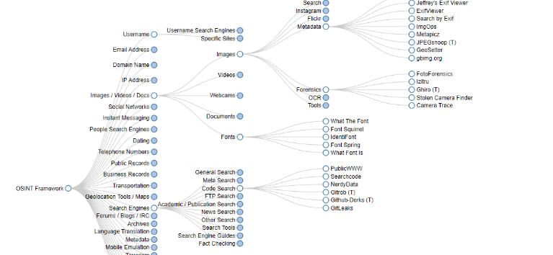

https://haveibeenpwned.com/

Slide 47
Τι είναι το SE;
Ο όρος «Κοινωνική Μηχανική» δεν αναπτύχθηκε ως αποτέλεσμα συστηματικής έρευνας, αλλά ως μια χαλαρή περιγραφή που χρησιμοποιείται στην κοινότητα της πληροφορικής για να περιγράψει ψυχολογικές επιπτώσεις που σχετίζονται με την ασφάλεια στον κυβερνοχώρο. Οι προσπάθειες ορισμού του όρου έγιναν χρόνια μετά την εξάπλωσή τους. Αντί για SE, θα μπορούσε κανείς να πει «εξαπάτηση ενός ατόμου για να αποκτήσει πλεονέκτημα».
Άλλα παραδείγματα για απόπειρες ορισμών:
«Οποιαδήποτε πράξη που επηρεάζει ένα άτομο να προβεί σε μια ενέργεια που μπορεί να είναι ή να μην είναι προς το συμφέρον του». (social-engineer.org, 2017)
«Η κοινωνική μηχανική, στο πλαίσιο της ασφάλειας των πληροφοριών, αναφέρεται στην ψυχολογική χειραγώγηση των ανθρώπων ώστε να εκτελούν ενέργειες ή να αποκαλύπτουν εμπιστευτικές πληροφορίες» (wikipedia.org, 2017)
Στόχος: αποκτήστε μη εξουσιοδοτημένη πρόσβαση σε συστήματα ή πληροφορίες για να διαπράξετε πράξεις όπως απάτη, εισβολή στο δίκτυο, βιομηχανική κατασκοπεία ή κλοπή ταυτότητας.

Slide 48
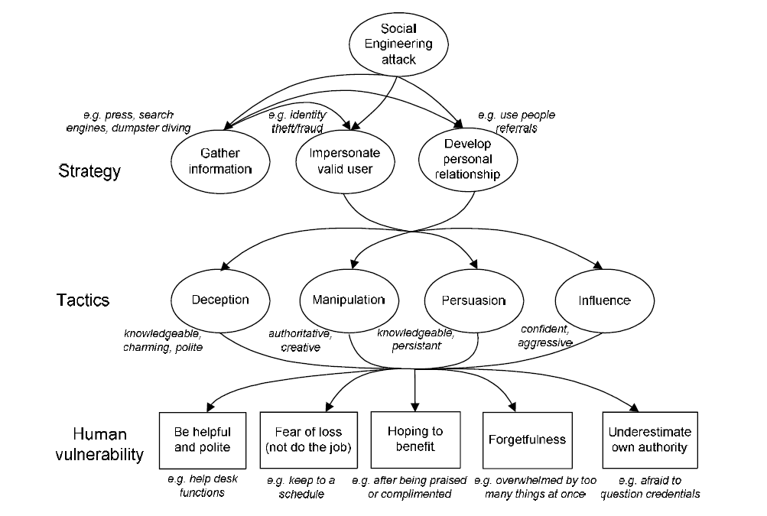
Κοινωνική μηχανική

Slide 49
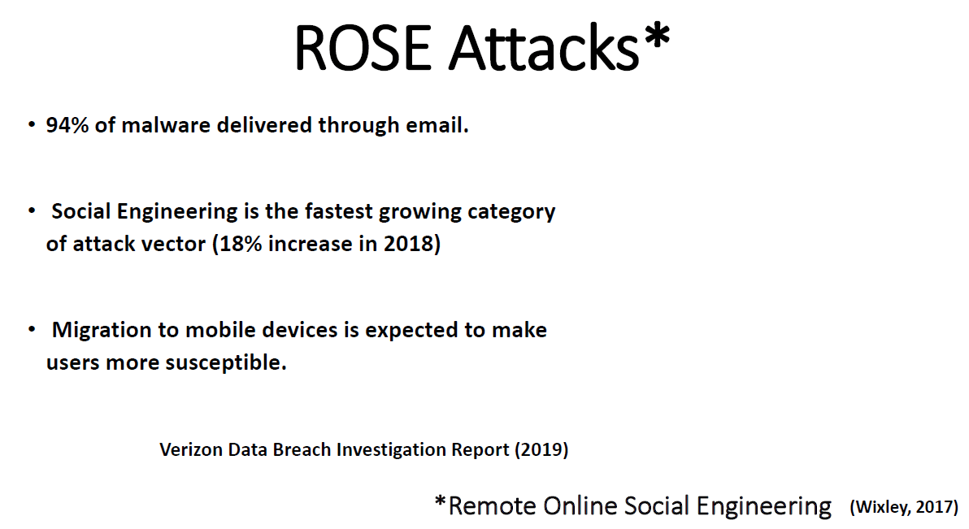
Κάναμ (2019)

Slide 50
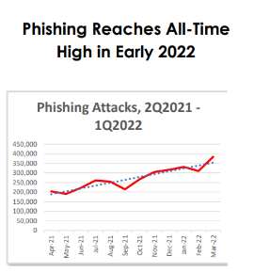

Το phishing ως ο πιο κοινός φορέας επίθεσης
Η Ομάδα Εργασίας Anti-Phishing (APWG) ιδρύθηκε το 2003 και είναι μια μη κερδοσκοπική ένωση του κλάδου που επικεντρώνεται στην εξάλειψη της κλοπής ταυτότητας και των απατών που προκύπτουν από το αυξανόμενο πρόβλημα του phishing, του crimeware και της πλαστογράφησης e-mail. Η συμμετοχή είναι ανοιχτή σε ειδικευμένα χρηματοπιστωτικά ιδρύματα, διαδικτυακούς λιανοπωλητές, παρόχους υπηρεσιών διαδικτύου, παρόχους λύσεων, την κοινότητα επιβολής του νόμου, κυβερνητικές υπηρεσίες, πολυμερείς οργανισμούς συνθηκών και ΜΚΟ. Υπάρχουν περισσότερες από 2.000 επιχειρήσεις παγκοσμίως που συμμετέχουν στην APWG.
https://apwg.org/trendsreports/
Notes:
Όταν διαβάζετε άρθρα ή κεφάλαια σχετικά με το phishing, θα παρατηρήσετε ότι τα περισσότερα από αυτά ξεκινούν με αρκετές παραγράφους σχετικά με το πόσο σοβαρή είναι η κατάσταση και πόσο έχει επιδεινωθεί. Στην πραγματικότητα, μόνο οι αριθμοί αλλάζουν από χρόνο σε χρόνο, η διατύπωση (ορισμός του phishing και σοβαρότητα του προβλήματος) μερικές φορές φαίνεται πολύ επαναλαμβανόμενη. Αλλά αυτό συμβαίνει επειδή πρέπει να περιγράψετε αυτό το θέμα επαρκώς ακόμη και για ένα ευρύτερο κοινό που δεν έχει απαραίτητα την προηγούμενη γνώση. Η έκθεση της Ομάδας Εργασίας Anti-Phishing σας παρέχει τα πιο πρόσφατα στοιχεία σε τριμηνιαία βάση.

Slide 51
Κοινωνική Μηχανική «αλυσίδα θανάτου»
Φάσεις
Έρευνα
Αναγνώριση.
Προσδιορίστε μεμονωμένες/οργανωτικές ευπάθειες.
Αγκιστρο
Ξεκινήστε την επικοινωνία με το πιθανό θύμα.
Ασχοληθείτε, γυρίστε την ιστορία, χτίστε εμπιστοσύνη, πάρτε τον έλεγχο.
Αναπαραγωγή
Εκπληρώστε τον σκοπό της επίθεσης.
Θέστε σε κίνδυνο το σύστημα.
Εξοδος
Ολοκληρώστε την αλληλεπίδραση με το θύμα, κατά προτίμηση χωρίς να κινήσετε υποψίες.
Εξαφανίστε, σβήστε τα ίχνη.
Breda et al. (2017)
Notes:
Παράλληλα με τη γνωστή αλυσίδα θανάτωσης από κυβερνοεπιθέσεις, μπορεί επίσης να αποδειχθεί αυτό το απλοποιημένο μοντέλο φάσης για φορείς επίθεσης SE, το οποίο μοιάζει πολύ με την αλυσίδα θανάτωσης της Lockheed-Martin. Η αλυσίδα θανάτωσης LM, η οποία μπορεί να είναι γνωστή σε πολλούς, έχει επίσης κατηγορηθεί ότι εστιάζει υπερβολικά στο κακόβουλο λογισμικό, επομένως αυτή η τροποποίηση από τους Breda et al. μπορεί να έχει νόημα εδώ.
Νομίζω ότι τα βήματα είναι αρκετά εύλογα και αυτονόητα.
Η «οικοδόμηση εμπιστοσύνης» μπορεί να είναι οτιδήποτε, από μια μεγαλύτερη γνωριμία έως μια απόφαση σχετικά με το σχεδιασμό ενός e-mail που υποτίθεται ότι δημιουργεί εμπιστοσύνη (π.χ. αναγνώριση αξιόπιστων λογότυπων κ.λπ.).

Slide 52

Ηλεκτρονικό ψάρεμα
Ομοιότητα
Εξοικείωση

Slide 53
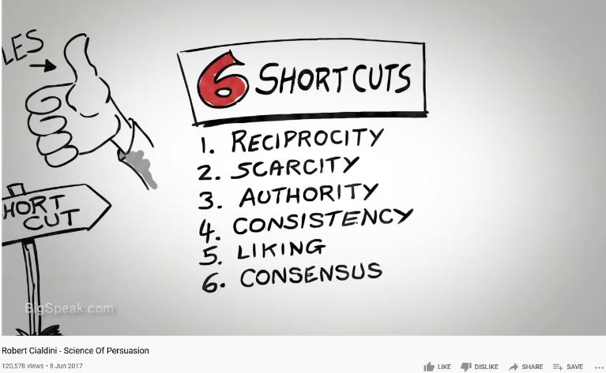
https://youtu.be/kv0sOX6Alrk
Notes:
Παρακολουθήστε το πλήρες βίντεο – αυτές οι αρχές που παρουσιάζονται εδώ δεν ακολουθούνται μόνο στο phishing, αλλά σχεδόν σε όλες τις προσεγγίσεις SE γενικά!
Οι τρεις αρχές της κοινωνικής απόδειξης (στο βίντεο: συναίνεση), της σπανιότητας και της εξουσίας παίζουν πιο καθοριστικό ρόλο στο phishing, όπου δεν δίνεται αμφίδρομη αλληλεπίδραση.
Το βίντεο διαρκεί λίγο λιγότερο από 12 λεπτά και πρέπει να γίνει κατανοητό εδώ μόνο ως συμβουλή (για επανάληψη εκτός της ώρας της εκδήλωσης).

Slide 54

CSP002: Ανθρώπινοι παράγοντες στην ασφάλεια στον κυβερνοχώρο
Notes:
Παρακολουθήστε το πλήρες βίντεο – αυτές οι αρχές που παρουσιάζονται εδώ δεν ακολουθούνται μόνο στο phishing, αλλά σχεδόν σε όλες τις προσεγγίσεις SE γενικά!
Οι τρεις αρχές της κοινωνικής απόδειξης (στο βίντεο: συναίνεση), της σπανιότητας και της εξουσίας παίζουν πιο καθοριστικό ρόλο στο phishing, όπου δεν δίνεται αμφίδρομη αλληλεπίδραση.
Το βίντεο διαρκεί λίγο λιγότερο από 12 λεπτά και πρέπει να γίνει κατανοητό εδώ μόνο ως συμβουλή (για επανάληψη εκτός της ώρας της εκδήλωσης).

Slide 55
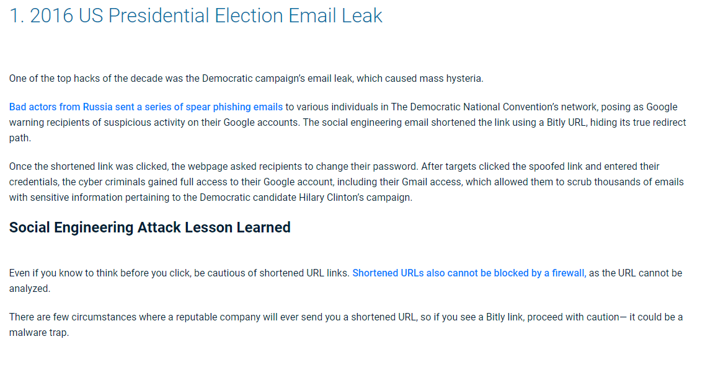
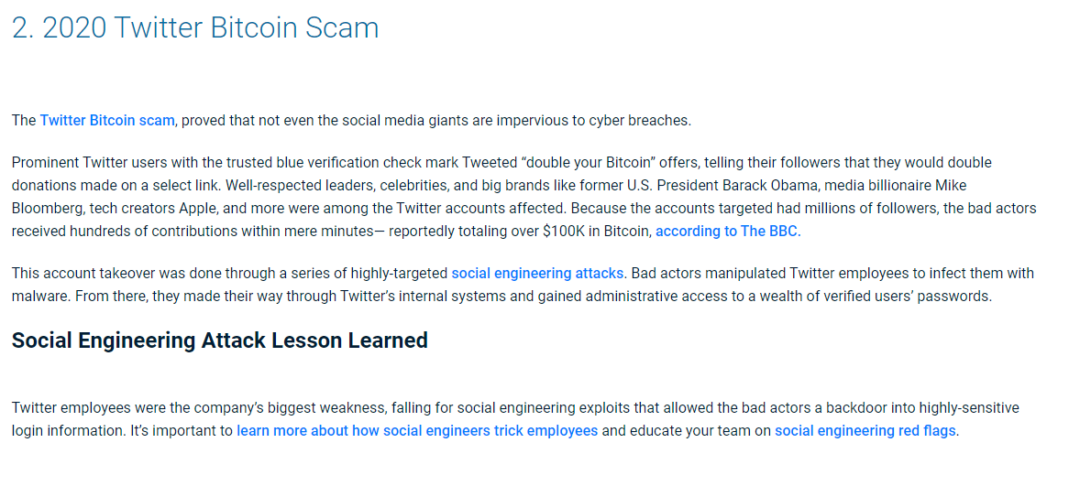
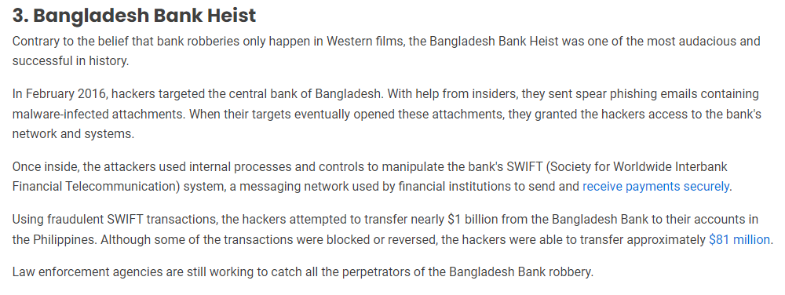

Slide 56
Μπορείτε να βρείτε την πλήρη ηχογράφηση στο youtube.
Κλήση μεταξύ του Alexey Navalny και του αξιωματικού της FSB Konstantin Kudryavtsev (με αγγλικούς υπότιτλους) - YouTube
Notes:
Όλοι οι σύνδεσμοι στις Παρουσιάσεις κοινοποιούνται στη συνομιλία μέσω του Zoom.
SE Οι τεχνικές συνομιλίας είναι η υψηλή τέχνη της SE. Το θέμα απέκτησε μεγάλη φήμη το 2020 μετά την επίθεση με δηλητήριο από Ρώσους πράκτορες στον επικριτή του καθεστώτος της αντιπολίτευσης Ναβάλνι, ο οποίος στη συνέχεια κάλεσε στο κινητό του τηλέφωνο έναν από τους πράκτορες της FSB που συμμετείχαν στην επιχείρηση δηλητηρίασης στη Σιβηρία από τον Δ. και προσποιήθηκε ότι ήταν υπάλληλος ανωτέρου και έλαβε από αυτόν μια σχεδόν σχολαστική περιγραφή της προετοιμασίας και της εκτέλεσης της επίθεσης.
Μπορείτε να βρείτε ολόκληρη τη συνέντευξη στο Youtube, σχόλια από τον γνωστό ειδικό SE Christopher Hadnagy μπορείτε να βρείτε στο φάκελο Teams.

Slide 57

Mouton et al. (2016)

Slide 58

Mouton et al. (2016)

Slide 59

Γνωστικά exploits και φορείς επίθεσης
Notes:
Red Arrow: ένας εισβολέας που εξαπολύει μια κυβερνοεπίθεση κοινωνικής μηχανικής εναντίον των ανθρώπινων γνωστικών λειτουργιών ενός θύματος (δηλαδή, του οβάλ). Η συμπεριφορά που προκύπτει σχετίζεται με την πειθώ (δηλαδή, μια επίθεση πετυχαίνει όταν ένα θύμα πείθεται να ενεργήσει όπως σκόπευε ο επιτιθέμενος).
Ο γνωστικός φόρτος εργασίας, μέσω μηχανισμών όπως η τύφλωση απροσεξίας, μπορεί να αυξήσει την ευπάθεια σε κυβερνοεπιθέσεις κοινωνικής μηχανικής.
Το άγχος μπορεί να μειώσει την ικανότητα κάποιου να ανιχνεύει ενδείξεις εξαπάτησης σε μηνύματα κυβερνοεπιθέσεων κοινωνικής μηχανικής, αλλά οι άμεσες επιπτώσεις του οξέος στρες στην κοινωνική μηχανική στον κυβερνοχώρο δεν έχουν εξεταστεί.
Η επαγρύπνηση προσοχής, ιδιαίτερα η μείωση της επαγρύπνησης, μπορεί να επηρεάσει σημαντικά την ευαισθησία σε επιθέσεις κοινωνικής μηχανικής, αλλά χρειάζεται περισσότερη έρευνα.
Τα αποτελέσματα της βιβλιογραφίας δεν είναι οριστικά για το πώς η προσωπικότητα μπορεί να επηρεάσει την ευαισθησία κάποιου σε κυβερνοεπιθέσεις κοινωνικής μηχανικής.
Η γνώση τομέα συμβάλλει στη μείωση της ευπάθειας σε κυβερνοεπιθέσεις κοινωνικής μηχανικής.Η ευαισθητοποίηση και οι γενικές τεχνικές γνώσεις δεν μειώνουν απαραίτητα την ευαισθησία κάποιου σε κυβερνοεπιθέσεις κοινωνικής μηχανικής, ίσως επειδή οι λειτουργίες της ανθρώπινης γνώσης δεν έχουν ληφθεί υπόψη. Η αυτοαποτελεσματικότητα, η γνώση και η προηγούμενη αντιμετώπιση κυβερνοεπιθέσεων κοινωνικής μηχανικής μειώνουν συλλογικά την ευαισθησία κάποιου σε κυβερνοεπιθέσεις κοινωνικής μηχανικής. Συγκεκριμένα, οι δαπανηρές εμπειρίες phishing θα μείωναν σημαντικά την ευαισθησία κάποιου σε κυβερνοεπιθέσεις κοινωνικής μηχανικής, ενώ οι μη δαπανηρές εμπειρίες όχι.
Αλλά ο Στέφαν θα το συζητήσει αυτό
Το φύλο δεν έχει μεγάλο αντίκτυπο στην ευαισθησία σε κυβερνοεπιθέσεις κοινωνικής μηχανικής
Οι ηλικιωμένοι με τριτοβάθμια εκπαίδευση, υψηλότερη ευαισθητοποίηση και μεγαλύτερη έκθεση σε κυβερνοεπιθέσεις κοινωνικής μηχανικής είναι λιγότερο επιρρεπείς σε αυτές τις επιθέσεις.
Η κουλτούρα επηρεάζει την ιδιωτικότητα και τις στάσεις εμπιστοσύνης, οι οποίες επηρεάζουν έμμεσα την ευαισθησία κάποιου σε κυβερνοεπιθέσεις κοινωνικής μηχανικής.
Μακροπρόθεσμη μνήμη Η επιτυχία των κυβερνοεπιθέσεων κοινωνικής μηχανικής σχετίζεται αντιστρόφως με τον επιπολασμό τους.
Οι μέθοδοι εκπαίδευσης που ζητούν από τους ανθρώπους να σκεφτούν συνειδητά τις κυβερνοεπιθέσεις κοινωνικής μηχανικής είναι απίθανο να είναι πολύ επιτυχείς, εκτός εάν η μάθηση φτάσει στο σημείο όπου είναι μια συνήθεια που, σε μεγάλο βαθμό ασυνείδητα, καθοδηγεί την ασφαλέστερη συμπεριφορά χρήσης του υπολογιστή.
Η ποιότητα του μηνύματος και η ελκυστικότητα του μηνύματος, που αντικατοπτρίζουν την προσπάθεια του εισβολέα (π.χ. χρησιμοποιώντας συμφραζόμενα και εξατομίκευση), έχουν σημαντικό αντίκτυπο στην επιτυχία του εισβολέα.
Οι ικανότητες ενός ατόμου στον εντοπισμό κυβερνοεπιθέσεων κοινωνικής μηχανικής επηρεάζονται από την επίγνωσή του για τις απειλές, το πολιτισμικό του υπόβαθρο και τις ατομικές του διαφορές στην εμπιστοσύνη/καχυποψία.

Slide 60

Notes:
Parrish, Jr, J. L., Bailey, J. L., & Courtney, J. F. (2009). Ένα μοντέλο που βασίζεται στην προσωπικότητα για τον προσδιορισμό της ευαισθησίας σε επιθέσεις phishing. Λιτλ Ροκ: Πανεπιστήμιο του Αρκάνσας, 285-296.
Προσωπικοί παράγοντες είναι εκείνοι που είτε δεν μπορούν να αλλάξουν είτε είναι εξαιρετικά δύσκολο να αλλάξουν και περιλαμβάνουν το φύλο, τον πολιτισμό και την ηλικία. Οι βιωματικοί παράγοντες είναι αυτοί που διαμορφώνουν την προσωπικότητα ενός ατόμου λόγω ενός παρελθόντος γεγονότος ή εμπειρίας. Το προφίλ προσωπικότητας Big-Five ταξινομεί τις διαφορές προσωπικότητας των ατόμων μεταξύ πέντε γενικών παραγόντων όπως συζητήθηκε προηγουμένως. Το πλαίσιο προτείνει ότι καθένας από αυτούς τους παράγοντες έχει έναν ρόλο να διαδραματίσει όσον αφορά την ευαισθησία ενός ατόμου σε μια επίθεση phishing.
Τα παιδιά αυξάνουν το Α!
Μη τεχνολογία εναντίον τεχνολογίας. Εμπειρίες Neg
2 πτυχές: Ευαισθησία & Χρόνος για κατάργηση
Dawson & Stewart 2018 - Συντονιστικά εφέ. Πολιτισμός (Ηνωμένο Βασίλειο vs ΗΠΑ), Ηλικία
κοινωνική επιρροή, συμμόρφωση, υπακοή, αντίδραση, αντίσταση και εξουσία (Lindsey, 2005; Weatherby et al., 1999) β δέσμευση, στοργή, κανονιστική, συνέχιση, δέσμευση και συναισθηματική δέσμευση (Allen and Meyer, 1990) γ εμπιστοσύνη και ευπάθεια (Gendall, 2005) δ απειλή (Pyszczynski et al., 1997)

Slide 61
Ατομικές ευπάθειες
Προσωπικότητα - τα σχετικά σταθερά συναισθήματα, οι σκέψεις και τα πρότυπα συμπεριφοράς ενός ατόμου
OCEAN/ FFM/ Big 5
(Costa & McRae, 1990)
Θηλυκά υψηλότερα σε N & A
Μεγαλύτερες διαφορές στις κουλτούρες ισότητας
Notes:
DeYoung et al, 2007: Αυτές οι 10 πτυχές προτάθηκαν το 2007 από τους ψυχολόγους Colin DeYoung, Lena Quilty και Jordan Peterson στην εργασία τους, "Between Facets and Domains: 10 Aspects of the Big Five". Αυτή η έκδοση του μοντέλου είναι γνωστή ως Big Five Aspects Personality Test
Ο νευρωτισμός είναι η τάση να νιώθουμε ότι η πραγματικότητα είναι πρόβλημα και να βιώνουμε εύκολα δυσάρεστα συναισθήματα. Οι άνθρωποι που έχουν υψηλά επίπεδα νευρωτισμού είναι γενικά λυπημένοι και μερικές φορές καυτεροί Η εξωστρέφεια είναι η τάση να αναζητά κανείς τη συντροφιά των άλλων και αντανακλά την ενέργεια και τα θετικά συναισθήματα στην προσωπικότητά του. Οι εξωστρεφείς προσωπικότητες συχνά αναζητούν τον ενθουσιασμό και τείνουν να είναι κυρίαρχες. Το άνοιγμα είναι η επιθυμία να αναζητήσετε νέες εμπειρίες χωρίς άγχος και εκτίμηση διαφορετικών ιδεών και πεποιθήσεων. Τα άτομα που επιδεικνύουν υψηλά επίπεδα διαφάνειας απολαμβάνουν τη φαντασία και εκτιμούν την τέχνη και τη φύση. Η ευχαρίστηση είναι ένα μέτρο της ποιότητας των σχέσεων που έχει ένα άτομο με τους άλλους. Εάν ένα άτομο έχει υψηλό επίπεδο ευχαρίστησης, είναι συμπονετικό και συνεργάσιμο παρά ανταγωνιστικό και καχύποπτο. Πιστεύουν ότι οι άνθρωποι με τους οποίους αλληλεπιδρούν είναι γενικά καλοπροαίρετοι και ειλικρινείς. Τέλος, η ευσυνειδησία επικεντρώνεται στην αυτοπειθαρχία, την υπάκουη δράση και τον σεβασμό των προτύπων και των διαδικασιών. Αυτοί οι άνθρωποι είναι γνωστοί για τη σύνεση και την κοινή λογική τους
Πρόσφατες μελέτες, ωστόσο, έχουν δείξει ότι η προσωπικότητά μας αλλάζει πέρα από αυτήν την ηλικία. Μια άλλη μελέτη από τους Srivastava, Gosling και Potter (2003) διαπίστωσε ότι η ευσυνειδησία και η ευχαρίστηση άλλαξαν κατά την πρώιμη και μέση ενήλικη ζωή. Διαπίστωσαν επίσης ότι ο νευρωτισμός μειώθηκε στις γυναίκες με την πάροδο του χρόνου, ενώ παρέμεινε σχετικά σταθερός στους άνδρες. Αναφέρουν ότι τα ευρήματά τους θα μπορούσαν να αποδοθούν σε μια ποικιλία αναπτυξιακών επιρροών, όπως η εμπειρία σε διαφορετικούς τομείς που συσχετίζονται με την επίτευξη ορισμένων ηλικιών.

Slide 62
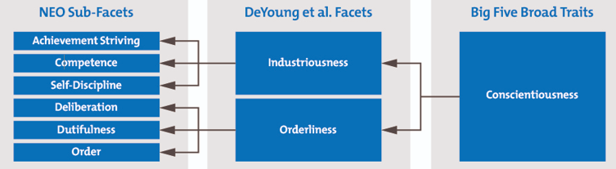
Ευσυνειδησία, Δυνατά & Τρωτά Σημεία
C: Υψηλό C = χαμηλότερα ποσοστά εκμετάλλευσης SE
Ηλικία, πρότυπα και διαδικασίες
Υπευθυνότητα & Τάξη: Δέσμευση Συνέχισης - FITD
Χαμηλό C = λιγότερη πειθαρχία, παραβίαση κανόνων
Notes:
Uebelacker, Sven και Susanne Quiel. «Το πλαίσιο προσωπικότητας κοινωνικής μηχανικής». 2014 Εργαστήριο για τις κοινωνικοτεχνικές πτυχές της ασφάλειας και της εμπιστοσύνης. ΙΕΕΕ, 2014.

Slide 63
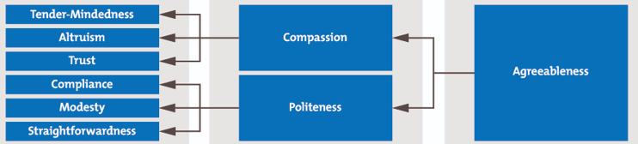
Συμφωνία, Δυνατά & Τρωτά σημεία
Δεν βρέθηκαν προστατευτικές πτυχές
Εμπιστοσύνη, κανονιστική δέσμευση (με Ε) με συμμόρφωση και αλτρουισμό
Notes:
Τα περισσότερα σχετίζονται με το ηλεκτρονικό ψάρεμα (phishing)

Slide 64
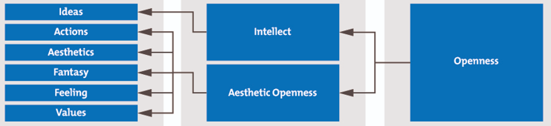
Ανοιχτά δυνατά και τρωτά σημεία
Υψηλό O: λιγότερη παραβίαση πολιτικών (αξίες, ενέργειες)
Υποτιμήστε τον κίνδυνο νέων εμπειριών.
Βέλτιστο επίπεδο διέγερσης (Parrish et al. 2018)
Notes:
Τα άτομα με υψηλές αξίες ανοίγματος ανησυχούν λιγότερο για τα προβλήματα προστασίας της ιδιωτικής ζωής που σχετίζονται με τις υπηρεσίες που βασίζονται στη θέση [36]. Η τάση αυτών των ανθρώπων να αναζητούν νέες εμπειρίες επηρεάζει την αξιολόγηση κινδύνου [36]. Αυτό μπορεί να μεταφερθεί στη SE ότι τα ανοιχτά άτομα υποτιμούν τον κίνδυνο να γίνουν στόχος και στη συνέχεια δεν αναπτύσσουν επαρκείς στρατηγικές αντιμετώπισης. Αμφιλεγόμενα, τα πιο ανοιχτά άτομα είναι λιγότερο πιθανό να παραβιάσουν τις πολιτικές ασφάλειας στον κυβερνοχώρο. Ωστόσο, αυτό το αποτέλεσμα έρχεται σε αντίθεση όταν η προσωπικότητα δεν αξιολογείται
ως άμεση επιρροή αλλά ως μετριαστικός παράγοντας. Σε αυτή την περίπτωση, τα ανοιχτά άτομα έχουν βρεθεί ότι είναι πιο πιθανό να παραβιάσουν
Πολιτικές κυβερνοασφάλειας
Η διαφάνεια έχει επίσης επιπτώσεις στην τεχνολογική εμπειρία, καθώς έχει συσχετιστεί με το βέλτιστο επίπεδο διέγερσης (OSD) των ατόμων. Τα άτομα με υψηλότερα επίπεδα OSD είναι πιο διερευνητικά και έτσι αφιερώνουν περισσότερο χρόνο σε διερευνητικές συμπεριφορές με την τεχνολογία για να φτάσουν στο επίπεδο της βέλτιστης διέγερσης

Slide 65
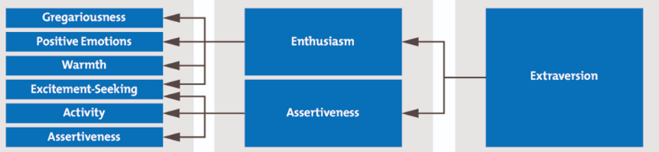
Πλεονεκτήματα και τρωτά σημεία εξωστρέφειας
Χαμηλό E - Χαμηλότερος κίνδυνος (Πιο εσωστρεφής). Υψηλό E + χαμηλή προτίμηση για συνέπεια
Συναισθηματική & κανονιστική δέσμευση (με Α)
Ομάδα που είναι πολύ ευαίσθητη στη SE
Notes:
Εξωστρέφεια. Τα εξωστρεφή άτομα γίνονται υψηλότερος κίνδυνος για την ασφάλεια [10]. Τα εξωστρεφή άτομα είναι επίσης πιο πιθανό να παραβιάσουν τις πολιτικές ασφάλειας στον κυβερνοχώρο, αποδεχόμενοι έτσι να μην υπακούσουν σε πολιτικές προκειμένου να συμμορφωθούν με (κακόβουλα) αιτήματα [32]. Ο Workman [7] διερεύνησε την επίδραση διαφορετικών τύπων δέσμευσης στην ευαισθησία SE. Διαπιστώνει ότι τα άτομα με υψηλή συναισθηματική δέσμευση καθώς και υψηλή κανονιστική δέσμευση είναι πιο πιθανό να

Slide 66
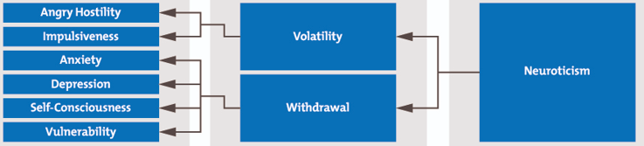
Νευρωτισμός: Δυνατά & Τρωτά σημεία
Προστατευτικό γενικά
Οδηγείται από φόβο

Slide 67
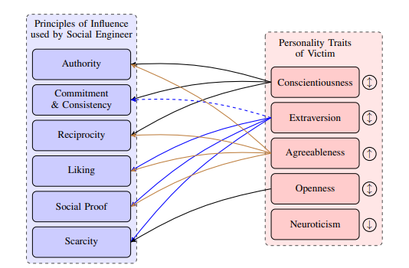
Πλαίσιο Προσωπικότητας Κοινωνικής Μηχανικής (SEPF)
Επίθεση:
Γ: κανόνες
E: Ενθουσιασμός
Α: Πολλοί τρόποι...
O: Σπανιότητα - περιορισμός της ελευθερίας
N: Προστατευτικοί παράγοντες
Notes:
Γ. Η SE που εκμεταλλεύεται τους κανόνες καθιστά την C πιο ευάλωτη - π.χ. Δέσμευση και συνέπεια, αμοιβαιότητα και εξουσία. Εμβολιασμένο κατά της κοινωνικής προστασίας, της συμπάθειας, της σπανιότητας
Α: πληροφορίες εάν ένας κοινωνικός μηχανικός δημιούργησε μια σχέση εμπιστοσύνης. Όσον αφορά τις αρχές της επιρροής, αναμένουμε αυξημένη ευπάθεια απέναντι στην εξουσία, την αμοιβαιότητα, τη συμπάθεια και την κοινωνική απόδειξη.

Slide 68
Αρχές Stajano & Wilson
Απόσπαση της προσοχής
Αποσπάστε την προσοχή αγοράστε κρατώντας το θύμα απασχολημένο με μια επαχθή και σημαντική εργασία. Παράδειγμα: συμπληρώστε ηλεκτρονικές φόρμες.
Κοινωνική συμμόρφωση
: Ακολουθώντας την αρχή (comp. Cialdini, συνέπεια & δέσμευση). Παράδειγμα: ψαροντούφεκο υφιστάμενου υποδυόμενος έναν ηγέτη.
Αρχή της αγέλης
Χρησιμοποιήστε την πλειοψηφία των άλλων ως σημείο αναφοράς. Παράδειγμα: Βαθμολογήστε την αξιοπιστία κάποιου με βάση τον αριθμό των φίλων - ψεύτικος λογαριασμός.
Ανεντιμότητα
Τα θύματα δεν μπορούν να παραπονεθούν εάν παραβίασαν τους κανόνες. Παράδειγμα: Γεννήτρια προπληρωμένων καρτών.
Ανάγκη και απληστία
Εκμετάλλευση των τρεχουσών αναγκών, απληστιών ή συμφερόντων του θύματος. Παράδειγμα: Ψεύτικος διαχειριστής κωδικών πρόσβασης.
Χρόνος
Όπως η «έλλειψη» -> Η τοποθέτηση των ανθρώπων υπό πίεση χρόνου εμποδίζει τη δέσμευση του Συστήματος-2. Παράδειγμα: Διάφορα μηνύματα ηλεκτρονικού ψαρέματος π.χ.

Slide 69
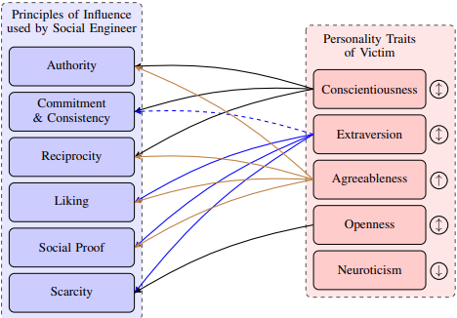

Notes:
Parrish, Jr, J. L., Bailey, J. L., & Courtney, J. F. (2009). Ένα μοντέλο που βασίζεται στην προσωπικότητα για τον προσδιορισμό της ευαισθησίας σε επιθέσεις phishing. Λιτλ Ροκ: Πανεπιστήμιο του Αρκάνσας, 285-296.
Προσωπικοί παράγοντες είναι εκείνοι που είτε δεν μπορούν να αλλάξουν είτε είναι εξαιρετικά δύσκολο να αλλάξουν και περιλαμβάνουν το φύλο, τον πολιτισμό και την ηλικία. Οι βιωματικοί παράγοντες είναι αυτοί που διαμορφώνουν την προσωπικότητα ενός ατόμου λόγω ενός παρελθόντος γεγονότος ή εμπειρίας. Το προφίλ προσωπικότητας Big-Five ταξινομεί τις διαφορές προσωπικότητας των ατόμων μεταξύ πέντε γενικών παραγόντων όπως συζητήθηκε προηγουμένως. Το πλαίσιο προτείνει ότι καθένας από αυτούς τους παράγοντες έχει έναν ρόλο να διαδραματίσει όσον αφορά την ευαισθησία ενός ατόμου σε μια επίθεση phishing.
Τα παιδιά αυξάνουν το Α!
Μη τεχνολογία εναντίον τεχνολογίας. Εμπειρίες Neg
2 πτυχές: Ευαισθησία & Χρόνος για κατάργηση
Dawson & Stewart 2018 - Συντονιστικά εφέ. Πολιτισμός (Ηνωμένο Βασίλειο vs ΗΠΑ), Ηλικία
κοινωνική επιρροή, συμμόρφωση, υπακοή, αντίδραση, αντίσταση και εξουσία (Lindsey, 2005; Weatherby et al., 1999) β δέσμευση, στοργή, κανονιστική, συνέχιση, δέσμευση και συναισθηματική δέσμευση (Allen and Meyer, 1990) γ εμπιστοσύνη και ευπάθεια (Gendall, 2005) δ απειλή (Pyszczynski et al., 1997)
Επίθεση:
Γ: κανόνες
E: Ενθουσιασμός
Α: Πολλοί τρόποι...
O: Σπανιότητα - περιορισμός της ελευθερίας
N: Προστατευτικοί παράγοντες

Slide 70

Μηνύματα ηλεκτρονικού ψαρέματος (phishing) και επαναλαμβανόμενοι παραβάτες
Canham, 2019; Το διαρκές μυστήριο των επαναλαμβανόμενων κλικ

Slide 71
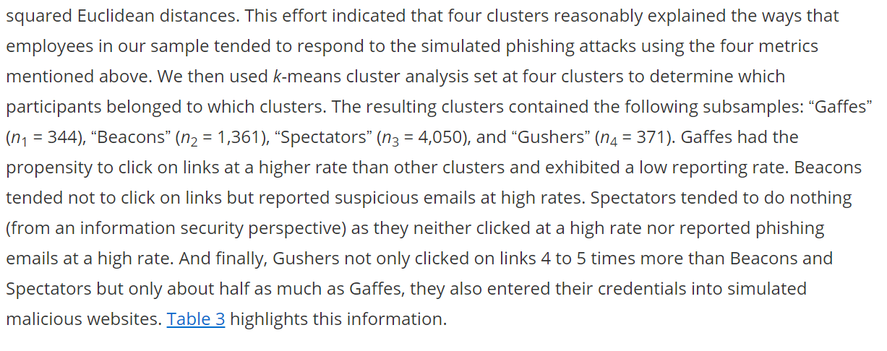

Slide 72
Γνωστικά exploits και φορείς επίθεσης
Notes:
Red Arrow: ένας εισβολέας που εξαπολύει μια κυβερνοεπίθεση κοινωνικής μηχανικής εναντίον των ανθρώπινων γνωστικών λειτουργιών ενός θύματος (δηλαδή, του οβάλ). Η συμπεριφορά που προκύπτει σχετίζεται με την πειθώ (δηλαδή, μια επίθεση πετυχαίνει όταν ένα θύμα πείθεται να ενεργήσει όπως σκόπευε ο επιτιθέμενος).
Ο γνωστικός φόρτος εργασίας, μέσω μηχανισμών όπως η τύφλωση απροσεξίας, μπορεί να αυξήσει την ευπάθεια σε κυβερνοεπιθέσεις κοινωνικής μηχανικής.
Το άγχος μπορεί να μειώσει την ικανότητα κάποιου να ανιχνεύει ενδείξεις εξαπάτησης σε μηνύματα κυβερνοεπιθέσεων κοινωνικής μηχανικής, αλλά οι άμεσες επιπτώσεις του οξέος στρες στην κοινωνική μηχανική στον κυβερνοχώρο δεν έχουν εξεταστεί.
Η επαγρύπνηση προσοχής, ιδιαίτερα η μείωση της επαγρύπνησης, μπορεί να επηρεάσει σημαντικά την ευαισθησία σε επιθέσεις κοινωνικής μηχανικής, αλλά χρειάζεται περισσότερη έρευνα.
Τα αποτελέσματα της βιβλιογραφίας δεν είναι οριστικά για το πώς η προσωπικότητα μπορεί να επηρεάσει την ευαισθησία κάποιου σε κυβερνοεπιθέσεις κοινωνικής μηχανικής.
Η γνώση τομέα συμβάλλει στη μείωση της ευπάθειας σε κυβερνοεπιθέσεις κοινωνικής μηχανικής.Η ευαισθητοποίηση και οι γενικές τεχνικές γνώσεις δεν μειώνουν απαραίτητα την ευαισθησία κάποιου σε κυβερνοεπιθέσεις κοινωνικής μηχανικής, ίσως επειδή οι λειτουργίες της ανθρώπινης γνώσης δεν έχουν ληφθεί υπόψη. Η αυτοαποτελεσματικότητα, η γνώση και η προηγούμενη αντιμετώπιση κυβερνοεπιθέσεων κοινωνικής μηχανικής μειώνουν συλλογικά την ευαισθησία κάποιου σε κυβερνοεπιθέσεις κοινωνικής μηχανικής. Συγκεκριμένα, οι δαπανηρές εμπειρίες phishing θα μείωναν σημαντικά την ευαισθησία κάποιου σε κυβερνοεπιθέσεις κοινωνικής μηχανικής, ενώ οι μη δαπανηρές εμπειρίες όχι.
Αλλά ο Στέφαν θα το συζητήσει αυτό
Το φύλο δεν έχει μεγάλο αντίκτυπο στην ευαισθησία σε κυβερνοεπιθέσεις κοινωνικής μηχανικής
Οι ηλικιωμένοι με τριτοβάθμια εκπαίδευση, υψηλότερη ευαισθητοποίηση και μεγαλύτερη έκθεση σε κυβερνοεπιθέσεις κοινωνικής μηχανικής είναι λιγότερο επιρρεπείς σε αυτές τις επιθέσεις.
Η κουλτούρα επηρεάζει την ιδιωτικότητα και τις στάσεις εμπιστοσύνης, οι οποίες επηρεάζουν έμμεσα την ευαισθησία κάποιου σε κυβερνοεπιθέσεις κοινωνικής μηχανικής.
Μακροπρόθεσμη μνήμη Η επιτυχία των κυβερνοεπιθέσεων κοινωνικής μηχανικής σχετίζεται αντιστρόφως με τον επιπολασμό τους.
Οι μέθοδοι εκπαίδευσης που ζητούν από τους ανθρώπους να σκεφτούν συνειδητά τις κυβερνοεπιθέσεις κοινωνικής μηχανικής είναι απίθανο να είναι πολύ επιτυχείς, εκτός εάν η μάθηση φτάσει στο σημείο όπου είναι μια συνήθεια που, σε μεγάλο βαθμό ασυνείδητα, καθοδηγεί την ασφαλέστερη συμπεριφορά χρήσης του υπολογιστή.
Η ποιότητα του μηνύματος και η ελκυστικότητα του μηνύματος, που αντικατοπτρίζουν την προσπάθεια του εισβολέα (π.χ. χρησιμοποιώντας συμφραζόμενα και εξατομίκευση), έχουν σημαντικό αντίκτυπο στην επιτυχία του εισβολέα.
Οι ικανότητες ενός ατόμου στον εντοπισμό κυβερνοεπιθέσεων κοινωνικής μηχανικής επηρεάζονται από την επίγνωσή του για τις απειλές, το πολιτισμικό του υπόβαθρο και τις ατομικές του διαφορές στην εμπιστοσύνη/καχυποψία.

Slide 73


Slide 75
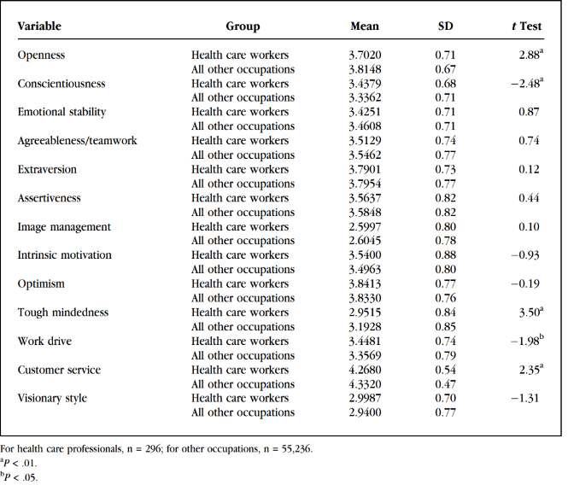
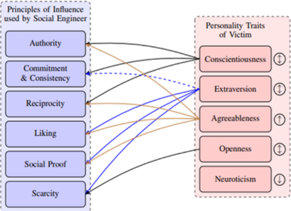
Προφίλ εργαζομένων στον τομέα της υγειονομικής περίθαλψης
Οι γυναίκες αποτελούν το 70% του εργατικού δυναμικού στον τομέα της υγειονομικής περίθαλψης
Οι γυναίκες είναι υψηλότερες στον νευρωτισμό, την ευχαρίστηση, τη ζεστασιά (μια πτυχή εξωστρέφειας) και το άνοιγμα στα συναισθήματα
Οι άνδρες υψηλότερη διεκδικητικότητα (μια πτυχή εξωστρέφειας) και άνοιγμα σε ιδέες
Οι διαφορές μεταξύ των φύλων είναι μεγαλύτερες στις ισότιμες κουλτούρες
Notes:
Richardson, J. D., Lounsbury, J. W., Bhaskar, Τ., Gibson, L. W., & Drost, A. W. (2009). Χαρακτηριστικά Προσωπικότητας και Επαγγελματική Ικανοποίηση των Επαγγελματιών Υγείας. Ο Διευθυντής Υγείας, 28(3), 218–226. doi:10.1097/hcm.0b013e3181b3e9c7

Slide 76


Εργαζόμενοι στον τομέα της υγειονομικής περίθαλψης και επαναλαμβανόμενα κλικ
(Gordon et al., 2019)
Notes:
Gordon, W. J., Wright, Α., Glynn, R. J., Kadakia, J., Mazzone, C., Leinbach, Ε., & Landman, Α. (2019). Αξιολόγηση ενός υποχρεωτικού εκπαιδευτικού προγράμματος phishing για υπαλλήλους υψηλού κινδύνου σε σύστημα υγειονομικής περίθαλψης των ΗΠΑ. Εφημερίδα της Αμερικανικής Ένωσης Ιατρικής Πληροφορικής, 26(6), 547-552.
Τα ποσοστά κλικ είναι ανησυχητικά υψηλά, αλλά γενικά βελτιώνονται με επαναλαμβανόμενες προσομοιωμένες καμπάνιες phishing.
Το ίδιο το υποχρεωτικό πρόγραμμα εκπαίδευσης για υπαλλήλους που έκαναν κλικ σε 5 ή περισσότερες προσομοιωμένες καμπάνιες phishing δεν είχε ουσιαστικό αντίκτυπο στα ποσοστά κλικ - οι «παραβάτες» παρέμειναν πιο πιθανό να κάνουν κλικ σε μηνύματα ηλεκτρονικού ψαρέματος από ό,τι οι μη παραβάτες, με ποσοστά κλικ μεταξύ 10% και 25% μετά την εκπαίδευση.
Η εκπαίδευση σε πραγματικό χρόνο (που παρέχεται αφού ένας υπάλληλος έκανε κλικ σε οποιαδήποτε προσομοίωση phishing) μπορεί να ήταν πιο αποτελεσματική στη μείωση του χάσματος μεταξύ των παραβατών και των
Επειδή χρειάζεται μόνο 1 επιτυχημένη επίθεση phishing για να προκληθεί σημαντική ζημιά σε έναν οργανισμό υγειονομικής περίθαλψης, αυτά τα ποσοστά κλικ (με ή χωρίς εκπαίδευση) είναι ιδιαίτερα ανησυχητικά.

Slide 77

Γνωστά παραδείγματα

Slide 78





Παράδειγμα τεχνικής πειθούς: Πόδι στην πόρτα
Notes:
Συνέπεια & Δέσμευση: Foot-in-the-door: διαχωρισμός φορμών μιας σελίδας σε φόρμες πολλαπλών βημάτων. Τα πολλαπλά βήματα δημιουργούν μια αίσθηση διαδικασίας που προσελκύει τους επισκέπτες μέχρι την ολοκλήρωση
μια αρχική ερώτηση (ή τρεις ή πέντε) που ζητά μη αναγνωρίσιμες πληροφορίες. Με την ολοκλήρωση της διαδικασίας, οι επισκέπτες υποβάλλουν στοιχεία επικοινωνίας για να λάβουν αποτελέσματα
Τα αρχικά αιτήματα είναι ουσιαστικές αποκαλύψεις για να λάβουν οι χρήστες την απάντηση που θέλουν και μέχρι το τέλος της διαδικασίας, οι χρήστες δεν είναι σίγουροι ότι θα χρειαστεί καν να εισαγάγουν στοιχεία προσωπικής ταυτοποίησης. Μόνο τότε —αφού έχουν κάνει όλα εκτός από το τελευταίο βήμα— τους ζητούνται στοιχεία επικοινωνίας.
KlientBoost: από 62%- 381%

Slide 79



Επιβεβαίωση
Ντροπή: Το συναίσθημα του «Αφέντη». Συγκρατεί τους κοινωνικούς δεσμούς (Scheff, 2002)
Notes:
Το Candy Crush είναι αναγκαστική συνέχεια

Slide 80

Εφέ καδραρίσματος
Το φαινόμενο πλαισίωσης είναι όταν οι αποφάσεις μας επηρεάζονται από τον τρόπο παρουσίασης των πληροφοριών. Οι ισοδύναμες πληροφορίες μπορεί να είναι περισσότερο ή λιγότερο ελκυστικές ανάλογα με τα χαρακτηριστικά που επισημαίνονται.
Επαγωγή συστήματος 1, περισσότερες περιφερειακές αξιολογήσεις
Προκαταλήψεις
Notes:
Η πιο συνηθισμένη πλαισίωση εφιστά την προσοχή είτε στο θετικό κέρδος είτε στην αρνητική ζημία που σχετίζεται με μια επιλογή. Είμαστε επιρρεπείς σε αυτό το είδος πλαισίωσης επειδή σύμφωνα με τη «θεωρία προοπτικής», τείνουμε να αποφεύγουμε ορισμένες απώλειες. Μια απώλεια γίνεται αντιληπτή ως πιο σημαντική, και επομένως πιο άξια αποφυγής, από ένα ισοδύναμο κέρδος. Ο τρόπος με τον οποίο πλαισιώνεται κάτι μπορεί να επηρεάσει τη βεβαιότητά μας ότι θα φέρει είτε κέρδος είτε απώλεια. Αυτός είναι ο λόγος για τον οποίο το βρίσκουμε ελκυστικό όταν επισημαίνονται τα θετικά χαρακτηριστικά μιας επιλογής αντί για τα αρνητικά.
Οι «ευρετικές» ή οι νοητικές συντομεύσεις μπορεί επίσης να παίξουν ρόλο. Λόγω της ευρετικής διαθεσιμότητας, προτιμούμε πληροφορίες που είναι εύκολα κατανοητές και ανακαλούνται. Οι επιλογές και οι πληροφορίες που πλαισιώνονται με αυτόν τον τρόπο ευνοούνται έναντι εκείνων που δεν είναι. Η ευρετική επίδραση μπορεί να μας κάνει να ευνοούμε πληροφορίες και επιλογές που πλαισιώνονται για να προκαλέσουν μια άμεση συναισθηματική απόκριση. Έρευνες έχουν δείξει ότι η πλαισίωση βασίζεται σε συναισθηματικές εκκλήσεις και μπορεί να σχεδιαστεί ώστε να έχει συγκεκριμένες συναισθηματικές αντιδράσεις.

Slide 81



Επιρροή: Συνέπεια και δέσμευση
& απλές επιπτώσεις έκθεσης
Notes:
Bakshy, Ε., Messing, S., & Adamic, L. A. (2015). Έκθεση σε ιδεολογικά διαφορετικές ειδήσεις και απόψεις στο Facebook. Επιστήμη, 348(6239), 1130-1132.
Οι αλγόριθμοι του Facebook και οι επιλογές των καταναλωτών μετρήθηκαν για να διαπιστωθεί τι αποφάσισε το περιεχόμενο που εμφανίζεται στις ροές. Οι άνθρωποι έκαναν πιο ιδεολογικά συνεπείς επιλογές. Τοοριζόντιο περιεχόμενο σε σχέση με το ιδεολογικά συνεπές περιεχόμενο είναι 5% για τους συντηρητικούς και 8% για τους φιλελεύθερους. Κλικ: συγκρίνοντας την πιθανότητα ένα άτομο να κάνει κλικ σε ένα οριζόντιο περιεχόμενο σε σχέση με ένα συνεπές περιεχόμενο είναι 17% για τους συντηρητικούς και 6% για τους φιλελεύθερους, ένα μοτίβο που είναι συνεπές με προηγούμενες έρευνες, αλλά είναι κάπως αντιφατικό

Slide 82


Αναγκαστικές επιλογές

Slide 83

Ξύστε την πλάτη μου, ξύνω τη δική σας
(Happ et al., 2016)
9 στους 10 ανθρώπους αποκαλύπτουν προσωπικές πληροφορίες σε αγνώστους στο διαδίκτυο όταν τους δίνεται λίγη σοκολάτα
  4 στα 10 μέσα σε 2 λεπτά
  Ισχυρότερο όταν δίνεται ακριβώς πριν ζητήσετε κωδικούς πρόσβασης (50%)
Παράγοντες κινδύνου:
  Οι άνδρες
  Μικρότερη ηλικία

Slide 84





Σε τι να επιτεθώ;;

Slide 85
Γνωστικά exploits και φορείς επίθεσης
Notes:
Red Arrow: ένας εισβολέας που εξαπολύει μια κυβερνοεπίθεση κοινωνικής μηχανικής εναντίον των ανθρώπινων γνωστικών λειτουργιών ενός θύματος (δηλαδή, του οβάλ). Η συμπεριφορά που προκύπτει σχετίζεται με την πειθώ (δηλαδή, μια επίθεση πετυχαίνει όταν ένα θύμα πείθεται να ενεργήσει όπως σκόπευε ο επιτιθέμενος).
Ο γνωστικός φόρτος εργασίας, μέσω μηχανισμών όπως η τύφλωση απροσεξίας, μπορεί να αυξήσει την ευπάθεια σε κυβερνοεπιθέσεις κοινωνικής μηχανικής.
Το άγχος μπορεί να μειώσει την ικανότητα κάποιου να ανιχνεύει ενδείξεις εξαπάτησης σε μηνύματα κυβερνοεπιθέσεων κοινωνικής μηχανικής, αλλά οι άμεσες επιπτώσεις του οξέος στρες στην κοινωνική μηχανική στον κυβερνοχώρο δεν έχουν εξεταστεί.
Η επαγρύπνηση προσοχής, ιδιαίτερα η μείωση της επαγρύπνησης, μπορεί να επηρεάσει σημαντικά την ευαισθησία σε επιθέσεις κοινωνικής μηχανικής, αλλά χρειάζεται περισσότερη έρευνα.
Τα αποτελέσματα της βιβλιογραφίας δεν είναι οριστικά για το πώς η προσωπικότητα μπορεί να επηρεάσει την ευαισθησία κάποιου σε κυβερνοεπιθέσεις κοινωνικής μηχανικής.
Η γνώση τομέα συμβάλλει στη μείωση της ευπάθειας σε κυβερνοεπιθέσεις κοινωνικής μηχανικής.Η ευαισθητοποίηση και οι γενικές τεχνικές γνώσεις δεν μειώνουν απαραίτητα την ευαισθησία κάποιου σε κυβερνοεπιθέσεις κοινωνικής μηχανικής, ίσως επειδή οι λειτουργίες της ανθρώπινης γνώσης δεν έχουν ληφθεί υπόψη. Η αυτοαποτελεσματικότητα, η γνώση και η προηγούμενη αντιμετώπιση κυβερνοεπιθέσεων κοινωνικής μηχανικής μειώνουν συλλογικά την ευαισθησία κάποιου σε κυβερνοεπιθέσεις κοινωνικής μηχανικής. Συγκεκριμένα, οι δαπανηρές εμπειρίες phishing θα μείωναν σημαντικά την ευαισθησία κάποιου σε κυβερνοεπιθέσεις κοινωνικής μηχανικής, ενώ οι μη δαπανηρές εμπειρίες όχι.
Αλλά ο Στέφαν θα το συζητήσει αυτό
Το φύλο δεν έχει μεγάλο αντίκτυπο στην ευαισθησία σε κυβερνοεπιθέσεις κοινωνικής μηχανικής
Οι ηλικιωμένοι με τριτοβάθμια εκπαίδευση, υψηλότερη ευαισθητοποίηση και μεγαλύτερη έκθεση σε κυβερνοεπιθέσεις κοινωνικής μηχανικής είναι λιγότερο επιρρεπείς σε αυτές τις επιθέσεις.
Η κουλτούρα επηρεάζει την ιδιωτικότητα και τις στάσεις εμπιστοσύνης, οι οποίες επηρεάζουν έμμεσα την ευαισθησία κάποιου σε κυβερνοεπιθέσεις κοινωνικής μηχανικής.
Μακροπρόθεσμη μνήμη Η επιτυχία των κυβερνοεπιθέσεων κοινωνικής μηχανικής σχετίζεται αντιστρόφως με τον επιπολασμό τους.
Οι μέθοδοι εκπαίδευσης που ζητούν από τους ανθρώπους να σκεφτούν συνειδητά τις κυβερνοεπιθέσεις κοινωνικής μηχανικής είναι απίθανο να είναι πολύ επιτυχείς, εκτός εάν η μάθηση φτάσει στο σημείο όπου είναι μια συνήθεια που, σε μεγάλο βαθμό ασυνείδητα, καθοδηγεί την ασφαλέστερη συμπεριφορά χρήσης του υπολογιστή.
Η ποιότητα του μηνύματος και η ελκυστικότητα του μηνύματος, που αντικατοπτρίζουν την προσπάθεια του εισβολέα (π.χ. χρησιμοποιώντας συμφραζόμενα και εξατομίκευση), έχουν σημαντικό αντίκτυπο στην επιτυχία του εισβολέα.
Οι ικανότητες ενός ατόμου στον εντοπισμό κυβερνοεπιθέσεων κοινωνικής μηχανικής επηρεάζονται από την επίγνωσή του για τις απειλές, το πολιτισμικό του υπόβαθρο και τις ατομικές του διαφορές στην εμπιστοσύνη/καχυποψία.

Slide 87

4 Ιππείς της Κοινωνικής Γνώσης
Αφελείς ερευνητές
  Χρησιμοποιήστε ορθολογικές, επιστημονικές προσεγγίσεις, ανάλυση αιτίου-αποτελέσματος για να κατανοήσετε το περιβάλλον
Γνωστικοί τσιγκούνηδες
  Χρησιμοποιήστε το λιγότερο δυνατό για καλύτερο αποτέλεσμα
Γνωστική συνέπεια
  Μας αρέσει αυτό που συμφωνεί μαζί μας
Τακτικοί με κίνητρα
  Πολλές διαθέσιμες στρατηγικές και επιλέγουμε από στόχους, ανάγκες ή άλλα κίνητρα
Αρχές ευχρηστίας
Δυνατότητα εκμάθησης (Πόσο γρήγορα μπορώ να το μάθω;)
Αποδοτικότητα (Πόσο γρήγορα θα πετύχω τον στόχο μου;)
Απομνημόνευση (Ευκολία χρήσης μετά από ένα διάστημα απουσίας.)
Λάθη (Πόσο συχνά κάνω λάθος και πόσο εύκολα μπορώ να διορθώσω τον εαυτό μου;)
Ικανοποίηση (Πόσο ευχάριστη είναι η χρήση;)
Notes:
= ευκολία και ευχαρίστηση στη χρήση.
1.Δυνατότητα εκμάθησης (Πόσο γρήγορα μπορώ να το μάθω;)
2. Αποτελεσματικότητα (Πόσο γρήγορα θα φτάσω στον στόχο μου;)
3. Απομνημόνευση (Ευκολία χρήσης μετά από ένα διάστημα απουσίας.)
4. Λάθη (Πόσο συχνά κάνω λάθος και πόσο εύκολα μπορώ να διορθώσω τον εαυτό μου;)
5.Ικανοποίηση (Πόσο ευχάριστη είναι η χρήση;)

Slide 88


Γνωστική Ασυμφωνία - Γνωστικοί Τσιγκούνηδες
Πόσος χρόνος χρειάζεται για να διαβάσετε μια πολιτική απορρήτου (PP);
Όροι Παροχής Υπηρεσιών (TOS);
Notes:
●Obar, J. A., & Oeldorf-Hirsch, Α. (2020). Το μεγαλύτερο ψέμα στο διαδίκτυο: Αγνοώντας τις πολιτικές απορρήτου και τους όρους χρήσης των υπηρεσιών κοινωνικής δικτύωσης. Πληροφορία, Επικοινωνία & Κοινωνία, 23(1), 128-147.●
●Ερευνητές σε δύο πανεπιστήμια διεξήγαγαν μια μελέτη όπου ζήτησαν από φοιτητές να εγγραφούν σε έναν πλασματικό ιστότοπο δικτύωσης και ως μέρος της διαδικασίας, ζήτησαν από τους συμμετέχοντες να συμφωνήσουν με τους όρους παροχής υπηρεσιών που περιελάμβαναν τα ακόλουθα:
●Όροι χρήσης: περίπου 30 λεπτά (πολιτική απορρήτου) &; περίπου 15 Όροι Παροχής Υπηρεσιών: Μέσος χρόνος ανάγνωσης: 77 δευτερόλεπτα (PP) & 51 δευτερόλεπτα TOS
●Ν=543
●Τα ποιοτικά ευρήματα υποδηλώνουν ότι οι συμμετέχοντες βλέπουν τις πολιτικές ως ενοχλητικές, αγνοώντας τις για να επιδιώξουν τους σκοπούς της ψηφιακής παραγωγής, χωρίς να εμποδίζονται από τα μέσα. Οι επιπτώσεις αποκαλύπτονται καθώς το 98% έχασε τις «ρήτρες gotcha» του NameDrop TOS

Slide 89



Ποιοι είναι οι επιτιθέμενοι

Slide 90
Προφίλ
Κίνητρα:
  Οικονομικό κέρδος: Πολλοί επιτιθέμενοι παρακινούνται από οικονομικά κίνητρα
  Χακτιβισμός: Ορισμένοι επιτιθέμενοι εμπλέκονται σε κυβερνοεπιθέσεις για να προωθήσουν μια κοινωνική ή πολιτική ατζέντα, χρησιμοποιώντας συχνά ψηφιακά μέσα για να κάνουν μια δήλωση.
  Περιέργεια: Οι επιτιθέμενοι με γνώμονα την περιέργεια, που συχνά αναφέρονται ως "script kiddies", εξερευνούν τα τρωτά σημεία για τη συγκίνηση
  Κατασκοπεία: Οι επιτιθέμενοι ή οι κατάσκοποι στον κυβερνοχώρο που χρηματοδοτούνται από το κράτος στοχεύουν στη συλλογή πληροφοριών, διαβαθμισμένων πληροφοριών ή εμπορικών μυστικών.
Ψυχολογικά χαρακτηριστικά:
  Ανωνυμία
  Υψηλή νοημοσύνη
  Ανάληψη κινδύνου
  Έλλειψη ενσυναίσθησης
Τεχνικές επίθεσης:
  Phishing: Οι εισβολείς χρησιμοποιούν συχνά τεχνικές κοινωνικής μηχανικής για να εξαπατήσουν άτομα ώστε να αποκαλύψουν ευαίσθητες πληροφορίες ή να κάνουν κλικ σε κακόβουλους συνδέσμους.
  Κακόβουλο λογισμικό: Οι εισβολείς αναπτύσσουν διάφορους τύπους κακόβουλου λογισμικού, όπως ιούς, σκουλήκια και Trojans, για να παραβιάσουν συστήματα και να κλέψουν δεδομένα.
  Προηγμένες επίμονες απειλές (APT): Οι εισβολείς που χρηματοδοτούνται από το κράτος χρησιμοποιούν APT για να διεισδύσουν και να διατηρήσουν διακριτικά τη μακροπρόθεσμη πρόσβαση στα συστήματα-στόχους.
Ψυχολογικοί παράγοντες:
  αίσθηση δύναμης και ελέγχου κατά την επιτυχή παραβίαση συστημάτων, οδηγώντας σε έναν κύκλο εθισμού στο έγκλημα στον κυβερνοχώρο.
  δικαιολογούν τις ενέργειές τους πιστεύοντας ότι εκθέτουν τρωτά σημεία ή αγωνίζονται για έναν σκοπό που θεωρούν δίκαιο.

Slide 91



(πολύ) μικρά παραδείγματα

Slide 92

Άλλοι παράγοντες

Slide 93

Η Σκοτεινή Τετράδα/Τριάδα
Η ψυχοπάθεια περιλαμβάνει παρορμητικότητα, επιφανειακή γοητεία και αδιαφορία για τις συνέπειες, καθιστώντας τα άτομα επιρρεπή σε απερίσκεπτα εγκλήματα.
Ο ναρκισσισμός καθοδηγείται από την υπερβολική αυτοπεποίθηση και το δικαίωμα, οδηγώντας σε παρορμητικές αποφάσεις και αντικοινωνικές ενέργειες όταν αισθάνονται ότι τους αρνούνται αυτό που πιστεύουν ότι τους αξίζει.
Ο μακιαβελισμός χαρακτηρίζεται από υπολογισμένη ανεντιμότητα και στρατηγική προσαρμοστικότητα, εμπλέκοντας σε αντικοινωνική συμπεριφορά όταν προσφέρει μακροπρόθεσμα οφέλη.
Ο σαδισμός χαρακτηρίζεται από την άντληση ευχαρίστησης από την πρόκληση βλάβης ή ταλαιπωρίας σε άλλους και τα άτομα με υψηλά επίπεδα σαδισμού συχνά εμπλέκονται σε σκληρές και επιβλαβείς συμπεριφορές για προσωπική απόλαυση.
Notes:
Τα χαρακτηριστικά της Σκοτεινής Τετράδας - ψυχοπάθεια, ναρκισσισμός, μακιαβελισμός και σαδισμός - συνδέονται όλα με αντικοινωνική συμπεριφορά, που οδηγείται από χειραγώγηση, έλλειψη ενσυναίσθησης και σκληρότητα.
Η ψυχοπάθεια περιλαμβάνει παρορμητικότητα, επιφανειακή γοητεία και αδιαφορία για τις συνέπειες, που οδηγεί σε απερίσκεπτη και ευέλικτη εγκληματική συμπεριφορά.
Ο ναρκισσισμός καθοδηγείται από την υπερβολική αυτοπεποίθηση και το δικαίωμα, προκαλώντας παρορμητικές ενέργειες και αντικοινωνική συμπεριφορά όταν τα άτομα αισθάνονται ότι τους αρνούνται αυτό που πιστεύουν ότι τους αξίζει.
Ο μακιαβελισμός χαρακτηρίζεται από υπολογισμένη ανεντιμότητα και στρατηγική χειραγώγηση, εμπλέκοντας σε αντικοινωνική συμπεριφορά όταν προσφέρει μακροπρόθεσμα οφέλη.
Ο σαδισμός χαρακτηρίζεται από την άντληση ευχαρίστησης από την πρόκληση βλάβης ή ταλαιπωρίας σε άλλους και τα άτομα με υψηλά επίπεδα σαδισμού συχνά εμπλέκονται σε σκληρές και επιβλαβείς συμπεριφορές για προσωπική απόλαυση.
Μαζί, αυτά τα χαρακτηριστικά προβλέπουν ανήθικες, επιθετικές και εγκληματικές συμπεριφορές, συμπεριλαμβανομένων εγκλημάτων λευκού γιακά, χειραγώγησης και διαφόρων μορφών σκληρότητας, με την ψυχοπάθεια και τον σαδισμό να δείχνουν την πιο άμεση ευχαρίστηση στην πρόκληση βλάβης.

Slide 94


Ψυχωτισμός και Αθλητισμός
Προσαρμοστικό στον αθλητισμό
Επιθετικότητα
Μακιαβελισμός (η «Σκοτεινή Τριάδα»)
  Χειραγώγηση, αναζήτηση εξουσίας
  E = κοινωνική επιρροή

Slide 95





Notes:
1: Τα αποτελέσματα δείχνουν ξεκάθαρα τη σχέση μεταξύ της σκοτεινής τριάδας και των προθέσεων για εμπλοκή σε κακόβουλη συμπεριφορά εσωτερικής απειλής. Ενώ υπάρχουν ισχυρές, θετικές αυξήσεις, η πρόσβαση σε μια περιορισμένη βάση δεδομένων που είχε μείνει ανοιχτή κατά λάθος και ανακάλυψε ότι αρκετοί συνομήλικοι είχαν 20% υψηλότερους μισθούς από τον εργαζόμενο

Slide 96






Slide 97
Εντάξει... Οι παράγοντες προσωπικότητας μπορούν να πουν λίγα πράγματα για την ευπάθεια ενός ατόμου...
Αλλά πώς γνωρίζουν για την προσωπικότητα κάποιου;
Notes:
-> Να είστε επικριτικοί με τις απλουστεύσεις.
-> Εξετάστε νεότερες τεχνικές εξελίξεις που θα μπορούσαν να αλλάξουν αυτές τις συνθήκες (μόνιμα). Ποια θα μπορούσαν να είναι αυτά;

Slide 98

Το μέλλον
Τα ημι-αυτοματοποιημένα εργαλεία ανάλυσης δημιουργούν προφίλ των ψηφιακών πολλαπλών οντοτήτων των ανθρώπων (πολλαπλές ψηφιακές προσωπικότητες) μέσω συλλογής, συνδυασμού και συνεπώς δημιουργίας υπερεκθέσεων.
Οι αναδυόμενες πληροφορίες επιτρέπουν βελτιωμένο ακριβές προφίλ προσωπικότητας που επιτρέπει τη βελτιστοποίηση των επιθέσεων spear-phishing.
Ο συνδυασμός και η προοδευτική αυτοματοποίηση του προφίλ προσωπικότητας και των τεχνικών OSINT μπορεί να επιτρέψει εξαιρετικά αυτοματοποιημένες εκστρατείες «μαζικού ψαρέματος» με αυξημένα ποσοστά επιτυχίας.
Notes:
Μετά από αυτές τις μελέτες – και υπάρχουν πολλές άλλες σε αυτό το πλαίσιο που έχουν κάνει παρόμοια πράγματα – οι οποίες προσπάθησαν να περιγράψουν τη σύνδεση μεταξύ της προσωπικότητας και της ευαισθησίας στην κοινωνική μηχανική, είναι προφανές να σκιαγραφηθεί το προφίλ των ανθρώπων ΠΡΙΝ από μια επίθεση. Δεδομένου ότι πολλοί άνθρωποι αποκαλύπτουν πολλές πληροφορίες για τον εαυτό τους στο Διαδίκτυο – και πολλές από αυτές χωρίς τη γνώση ή τη ρητή συγκατάθεσή τους, υπήρξαν πρόσφατα συζητήσεις σχετικά με το πώς οι ιστότοποι κοινωνικής δικτύωσης μπορούν να χρησιμοποιηθούν για τη δημιουργία προφίλ ατόμων, τη δημιουργία προφίλ κινδύνου και στη συνέχεια την εκμετάλλευσή του με στοχευμένο και όλο και πιο εξατομικευμένο τρόπο μέσω ενεργειών phishing ή άλλων τεχνικών SE. Αυτό θα αντιστοιχούσε τότε σε ένα είδος μαζικού ψαρέματος με δόρυ. Αυτός ο συνδυασμός ημι-αυτοματοποιημένου OSINT με τους αντίστοιχους ανιχνευτές και εργαλεία από το κουτί OSINT σε συνδυασμό με την ασφαλή και αναπαραγόμενη γνώση από την έρευνα ψυχολογίας προσωπικότητας θα μπορούσε να αυξήσει τα ποσοστά επιτυχίας των αντίστοιχων επιθέσεων – ή, από την άλλη πλευρά, θα μπορούσαν να δημιουργηθούν προφίλ κινδύνου ατόμων που θα μπορούσαν ενδεχομένως να γίνουν θύματα SE – π.χ. όσον αφορά την πρόσβαση σε εμπιστευτικές πληροφορίες και διευκρινίσεις ασφαλείας.

Slide 99
Προσωπικότητα, Κοινωνικά Δίκτυα και οι δυνατότητες κοινωνικής μηχανικής τους
Εφαρμογή μεθόδων OSINT για συνδυασμό ψηφιακών ταυτοτήτων ("pluridentities") για τη δημιουργία αναδυόμενων χαρακτηριστικών συστήματος που υποδεικνύουν υπερβολική έκθεση.
  Συλλέξτε διαθέσιμα δεδομένα (κλασικά εργαλεία OSINT) & πλαίσια επίθεσης SE.
  Συνδυασμός και δημιουργία νέων δεδομένων (υπερταυτότητες)
  Ανάλυση τρωτών σημείων (π.χ. επαληθεύσεις βάσει γνώσης, phishing με ψεύτικη παράδοση κ.λπ.)
Ολιβέρο (2020)
Notes:
Σε ένα τέτοιο σενάριο ή σε επόμενα μοντέλα όπως προτάθηκε πρόσφατα από τον Olivero, θα συνοψίσει κανείς τις ψηφιακές ταυτότητες των ανθρώπων και θα τις ερμηνεύσει ως συστήματα συστημάτων και θα εφαρμόσει αλγόριθμους σε μια προσέγγιση μηχανικής συστημάτων που περιλαμβάνει και τα τρία στάδια συλλογής των δεδομένων, συνδυάζοντας και δημιουργώντας έτσι νέες, αναδυόμενες πληροφορίες και τέλος ανάλυση ευπάθειας.
Και μετά? Δημιουργήστε έναν ιστότοπο που τραβάει το ενδιαφέρον αυτού του ατόμου ή προσποιηθείτε ότι είστε κάποιος που είναι πιο πιθανό να κερδίσει την εμπιστοσύνη του (συμμαθητής) κ.λπ.

Slide 100

Πατενταρισμένη αυτοματοποιημένη τεχνολογία spear-phishing

Slide 101




Slide 102

Notes:
Τα αποτελέσματα δείχνουν ότι προβλέψαμε με επιτυχία τα επίπεδα των πέντε μεγάλων χαρακτηριστικών προσωπικότητας από μοτίβα συμπεριφοράς, που προέρχονται από δεδομένα smartphone, για περισσότερους από τους μισούς τομείς και πτυχές (57% όλων των διαστάσεων της προσωπικότητας). Βρήκαμε ότι τα επίπεδα απόδοσης σε όλα τα σημαντικά μοντέλα (εύρος = [0,20, 0,40]) είναι κατά μέσο όρο παρόμοια με αυτά που εντοπίστηκαν σε μια μεταανάλυση προηγούμενων μελετών που προέβλεπαν την προσωπικότητα από ψηφιακά αποτυπώματα, οι οποίες ανέφεραν μέσο μέγεθος επίδρασης r = 0,34 (1). Σκεφτείτε ότι το υψηλότερο διάμεσο μέγεθος επίδρασης (RMD = 0,40) είναι συγκρίσιμο με την τάση των ατόμων με κακή διάθεση να είναι πιο επιθετικά από τα άτομα με καλή διάθεση και το μικρότερο σημαντικό μέγεθος επίδρασης είναι ίσο με το μέσο αναφερόμενο μέγεθος επίδρασης στην ψυχολογία της προσωπικότητας (42). Αυτά τα επίπεδα απόδοσης υπογραμμίζουν την πρακτική σημασία των αποτελεσμάτων μας πέρα από τη σημασία.
Ταυτόχρονα, δεν πρέπει να υποτιμούμε τις πιθανές αρνητικές συνέπειες της συνήθους συλλογής, μοντελοποίησης και ανεξέλεγκτου εμπορίου προσωπικών δεδομένων smartphone (20, 21, 47). Για παράδειγμα, οι οργανισμοί και οι εταιρείες μπορούν να λάβουν πληροφορίες σχετικά με τα ιδιωτικά χαρακτηριστικά των ατόμων (π.χ. τα πέντε μεγάλα χαρακτηριστικά της προσωπικότητας), χωρίς ποτέ οι πληροφορίες προσωπικότητας να παρέχονται σκόπιμα ή να ζητούνται ρητά (48). Αυξανόμενα στοιχεία δείχνουν ότι αυτά τα δεδομένα μπορούν και χρησιμοποιούνται για ψυχολογική στόχευση για να επηρεάσουν τις ενέργειες των ανθρώπων, συμπεριλαμβανομένων των αποφάσεων αγοράς (5, 47) και ενδεχομένως των συμπεριφορών ψήφου, που σχετίζονται με χαρακτηριστικά προσωπικότητας (49, 50). Πολλοί εμπορικοί φορείς συλλέγουν ήδη ένα υποσύνολο των δεδομένων συμπεριφοράς που χρησιμοποιήσαμε σε αυτήν την εργασία χρησιμοποιώντας εφαρμογές διαθέσιμες στο κοινό (20). Σε ακαδημαϊκά περιβάλλοντα, μια τέτοια συλλογή δεδομένων απαιτεί την έγκριση της ερευνητικής μελέτης από το θεσμικό συμβούλιο αναθεώρησης (IRB). Ωστόσο, οι ισχύοντες νόμοι περί προστασίας δεδομένων σε πολλά έθνη δεν ρυθμίζουν επαρκώς τις πρακτικές συλλογής δεδομένων στον ιδιωτικό τομέα. Για παράδειγμα, στην ηλεκτρονική υποβολή προσφορών σε πραγματικό χρόνο για διαφημίσεις, πολλοί παράγοντες ανταλλάσσουν δεδομένα μεταξύ συσκευών για να κερδίσουν προσφορές για την εξυπηρέτηση εξατομικευμένων διαφημίσεων σε μεμονωμένους χρήστες. Αυτή η διαδικασία είναι πολύπλοκη, συμβαίνει μέσα σε χιλιοστά του δευτερολέπτου και είναι ελάχιστα κατανοητή εκτός του κλάδου (47). Σε τέτοιες περιπτώσεις, από τη στιγμή που τα δεδομένα συλλέγονται από τα smartphone των ανθρώπων, η διανομή των δεδομένων φαίνεται να διαφεύγει σε μεγάλο βαθμό από τη νομοθετική εποπτεία και τη νομική επιβολή (21,47). Αυτό συμβαίνει παρόλο που υπάρχουν νομικά πλαίσια κατά της συνήθους συλλογής αυτών των δεδομένων (π.χ. ο Γενικός Κανονισμός για την Προστασία Δεδομένων [GDPR] στην Ευρωπαϊκή Ένωση, αναφ. 51) και αντικατοπτρίζει την αυξανόμενη ασυμμετρία μεταξύ των αδειών απορρήτου με ένα κλικ και των μη ανιχνεύσιμων τρόπων με τους οποίους μπορούν να περιπλανηθούν τα δεδομένα συμπεριφοράς από τα τηλέφωνα των ανθρώπων.

Slide 103



Notes:
Με εξαίρεση την πτυχή της ευθυμίας (rmd = 0,16, rsd = 0,12), το χαρακτηριστικό της προσωπικότητας της εξωστρέφειας (rmd = 0,37, rsd = 0,09) και οι πτυχές της προβλέφθηκαν με επιτυχία πάνω από την αρχική τιμή. Πιο συγκεκριμένα, η πτυχή της κοινωνικότητας προβλέφθηκε με την υψηλότερη απόδοση από όλα τα κριτήρια (rmd = 0,40, rsd = 0,10). Εκτός από την κοινωνικότητα, η φιλικότητα των πτυχών (rmd = 0,24, rsd = 0,09), η διεκδικητικότητα (rmd = 0,29, rsd = 0,11), ο δυναμισμός (rmd = 0,29, rsd = 0,10) και η περιπέτεια (rmd = 0,29, rsd = 0,11) προβλέφθηκαν πάνω από την αρχική τιμή. Τα πρότυπα συμπεριφοράς και η σημασία της τάξης (μοναδικά και συνδυασμένα) στο Σχήμα 2 υποδηλώνουν ότι οι μεταβλητές που σχετίζονται με την επικοινωνία και την κοινωνική συμπεριφορά (π.χ. υψηλότερος μέσος αριθμός εξερχόμενων κλήσεων ανά ημέρα, υψηλότερη παρατυπία όλων των κλήσεων, υψηλότερος μέσος αριθμός χρήσεων WhatsApp ανά ημέρα) ήταν σημαντικές για την πρόβλεψη υψηλότερων βαθμολογιών στα μοντέλα εξωστρέφειας και τις πτυχές της. Οι κόκκινοι κύκλοι υποδεικνύουν σημαντικά αποτελέσματα που δοκιμάστηκαν με τον αλγόριθμο PIMP. Για τη διάσταση της προσωπικότητας της συναισθηματικής σταθερότητας, μόνο οι πτυχές της ανεμελιάς (rmd = 0,22, rsd = 0,10) και της αυτοσυνείδησης (rmd = 0,32, rsd = 0,09) προβλέφθηκαν σημαντικά. Τα πρότυπα συμπεριφοράς στο Σχήμα 2 είναι μάλλον διακριτά για τις επιμέρους πτυχές της συναισθηματικής σταθερότητας. Ενώ η επικοινωνία και η κοινωνική συμπεριφορά ήταν σημαντικά προγνωστικές για την αυτοσυνείδηση της όψης (π.χ. μεγαλύτερος αριθμός κλήσεων), το μοντέλο της ανεμελιάς δεν έδειξε σημαντικά αποτελέσματα σε επίπεδο τάξης. Συνοπτικά, όλες οι τάξεις συμπεριφοράς είχαν κάποιο αντίκτυπο στην πρόβλεψη των βαθμολογιών των χαρακτηριστικών της προσωπικότητας (όπως φαίνεται στο Σχήμα 2). Ωστόσο, οι συμπεριφορές που σχετίζονται με την επικοινωνία και την κοινωνική συμπεριφορά και τη χρήση εφαρμογών εμφανίστηκαν ως πιο σημαντικές στα μοντέλα.

Slide 104
Περίληψη Προσωπικότητα στη SE
Τα προφίλ προσωπικότητας μπορούν – εάν αξιολογηθούν με ακρίβεια – να είναι σχετικά σταθεροί προγνωστικοί παράγοντες για την ευαισθησία στο phishing. Τα μεγέθη εφέ είναι μέτρια και πρέπει να λαμβάνονται υπόψη οι περιστάσεις της κατάστασης. Ωστόσο, όταν παράγεται σε μεγάλους αριθμούς, αυτός ο παράγοντας γίνεται πολύ πολύτιμος.
Όσο μεγαλύτερη είναι η ψυχολογική πίεση (επαγόμενη συναισθηματική διέγερση όπως άγχος ή πίεση χρόνου σε καταστάσεις υψηλού κινδύνου), τόσο λιγότερο σχετική γίνεται η πτυχή της προσωπικότητας, τόσο πιο προβλέψιμη και ομοιόμορφη γίνεται η ανθρώπινη συμπεριφορά («αεροπειρατεία αμυγδαλής»).
Στο εγγύς μέλλον, μπορεί κανείς να αναμένει αυξανόμενη αξιοπιστία των (ημι-)αυτοματοποιημένων τεχνικών λύσεων που συλλέγουν και αναλύουν δημόσια διαθέσιμα δεδομένα (π.χ. από τα μέσα κοινωνικής δικτύωσης) για την προσέγγιση αξιόπιστου προφίλ προσωπικότητας και τη στόχευση ατόμων μεμονωμένα («μαζικό spearphishing»).

Slide 105
Αλληλεπιδράσεις προσωπικότητας
Τι ρόλο παίζουν αυτά τα χαρακτηριστικά της προσωπικότητας όσον αφορά την επιτυχία και την ευαισθησία στο phishing;
Προηγούμενη έρευνα (Cho, Cam & Oltramari, 2016):
Συμφωνία -> αντιλαμβάνεστε την εμπιστοσύνη
Νευρωτισμός -> ανάληψη κινδύνου
Τι γίνεται όμως με τον συνδυασμό επιτιθέμενου->θύματος;
Curtis et al. (2018)
Notes:
Το ερώτημα σε αυτή τη μελέτη του Curtis ήταν τι ρόλο παίζει η Σκοτεινή Τριάδα στο πλευρό των επιτιθέμενων και των πιθανών θυμάτων, δηλαδή των παραληπτών των phishing emails.
Γνωρίζουμε από διάφορες προηγούμενες μελέτες που διεξήχθησαν μετά τη δημοσίευση του προαναφερθέντος πλαισίου ότι οι ευχάριστοι άνθρωποι (με υψηλή ευχαρίστηση) τείνουν να υποτιμούν τους κινδύνους λόγω του άλματος πίστης τους. Οι νευρωτικοί τείνουν να είναι καχύποπτοι και επομένως προστατευμένοι, αλλά μπορούν επίσης να τείνουν να αναλαμβάνουν μεγαλύτερους κινδύνους όταν προκαλείται φόβος. Τι γίνεται όμως με τη Σκοτεινή Τριάδα και την άποψη και των δύο πλευρών, επιτιθέμενου και θύματος;
Για το σκοπό αυτό, διεξήχθη μια μελέτη που προσομοίωσε μηνύματα ηλεκτρονικού ψαρέματος στα οποία οι συμμετέχοντες στη δοκιμή έπρεπε να γλιστρήσουν είτε στο ρόλο του εισβολέα είτε του θύματος, όπου τα μηνύματα ηλεκτρονικού ταχυδρομείου ήταν περίπου προκαθορισμένα, αλλά θα μπορούσαν να τροποποιηθούν περαιτέρω από τους εισβολείς. Η έκταση των αλλαγών και των τελειοποιήσεων έγινε κατανοητή ως «κακοήθης ενέργεια», δηλαδή κίνητρο για εκμετάλλευση, βλάβη και κέρδος.

Slide 106


Ο «κύριος διακόπτης»
Notes:
Παρεμπιπτόντως, εδώ είναι δύο μικρά στιγμιότυπα οθόνης των email που έλαβα από τον ιστότοπο του ερευνητικού δικτύου "academia.edu" - ένα κοινωνικό δίκτυο για άτομα που ενδιαφέρονται για την έρευνα. Μπορείτε να αποκτήσετε πρόσβαση στον ιστότοπο μόνο εάν έχετε λογαριασμό επί πληρωμή - κάτι που δεν έχω εγώ - αλλά το email δεν σας λέει ποιος ενημερώθηκε για τη φυσικά εξαιρετικά υψηλής ποιότητας, πρωτοποριακή και παγκόσμια έρευνά σας. Αυτά τα μηνύματα ηλεκτρονικού ταχυδρομείου είναι νόμιμα, όχι phishing, αλλά τα σκοτεινά μοτίβα λειτουργούν με τον ίδιο τρόπο. Όπως είπα, οι ναρκισσιστές δεν είναι ασυνήθιστοι στα ακαδημαϊκά επαγγέλματα και αποτελούν ασφαλή πηγή εισοδήματος.-> Δεν θα πρέπει να είναι πολύ δύσκολο να χρησιμοποιήσετε μεθόδους OSINT για να αξιολογήσετε τον ναρκισσισμό ή να εντοπίσετε το πιο ναρκισσιστικό άτομο σε έναν οργανισμό που αντιμετωπίζει το κοινό. Π.χ. προφανής προσπάθεια εμφάνισης στο κοινό, συντήρηση ιστότοπου, ενδυμασία, τυπικότητα (τίτλος, υπογραφές email), ιδιωτικοί ιστότοποι, - συχνά σε συνδυασμό με εξωστρέφεια (περισσότερα δεδομένα είναι διαθέσιμα και αναμένεται λιγότερη δυσπιστία προς τους άλλους, καθώς και μεγαλύτερη ανάγκη για αναγνώριση από άλλους). >90% ποσοστό επιτυχίας σε μια μελέτη του UCF: διέρρευσαν ερωτήσεις εξετάσεων από "λογαριασμούς καθηγητών" (λάθος κατευθυνόμενο email)

Slide 107

Ευχαριστώ

